Slide 1
Notes:
Foto nog aanpassen

Slide 2
INHOUD
INLEIDING
VOEDING EN BEWEGING
Fair play (p. 6)
Gezondheidstestjes (p. 7)
Voedings- en bewegingsdriehoek (p. 8)
Nudgingmaterialen voeding (p. 9)
Gezond gebeten voor Homies (p. 10)
Snack & Chill (p. 11)
Gezondheidsrally (p. 12)
SWEEP (p.13)
Winkeloefening (p. 14)
Leerlijn voeding (p. 15)
Schoolmaaltijdgids & gezonde (broodjes)lunch op school (p. 16)
Sport beweegt je school 2.0. (p. 17)
Inspiratiebundels voeding (p. 18)
A.L.L.E.S! principe (p.19)
Bike at school (p. 20)
MENTAAL WELBEVINDEN
Wel-in-je-vel spel (p. 35)
Rots en water (p. 36)
10-daagse van de geestelijke gezondheid (p. 37)
Complimentenactie (p. 38)
Kzitermee (p. 39)
Warme Scholen (p. 40)
Veerkrachtige wandelingen (p. 41)
Suïcidepreventie op school (p. 42)
Draaiboek suïcidepreventie op school (p. 43)
NokNok (p. 44)
Geluksdriehoek (p. 45)
Theaterrichtlijnen ‘geestig gezond op de planken’ (p. 46)
4 voor 12 (p. 47)
Mentaal welbevinden in de klas (p. 48)
Kwaliteitenspel (p. 20)
Babbelspel (p. 21)
De gelukszoekers (p. 22)
Broodje speciaal (p. 23)
De Gelukzak (p. 24)
Lessenpakket Warme William (p. 25)
Take-Off lessenpakket (p. 26)
Leefsleutels voor jongeren (p. 27)
Eigen wijsheden (p. 28)
Gespreksstarters (p. 29)
Silver Game (p. 30)
#WELINJEVEL (p. 31)
Happy Snacks (p. 33)
Lessenpakket geluk in de klas (p. 34)

Slide 3
SEKSUALITEIT EN RELATIES
Vlaggensysteem: omgaan met seksueel (grensoverschrijdend) gedrag op school (p. 73)
Mijn wens, mijn grens (p. 74)
Lesgeven over homoseksualiteit (p. 75)
Soulmate (p. 76)
Bloosdoos (p. 77)
Oké?! Spel over seksueel grensoverschrijdend gedrag (p. 78)
Tussen de lakens (OKAN) (p. 79)
JEF jeugdfilms en lesmappen (p. 80)
Better safe than soa (p. 81)
Grenswijs (p. 82)
Lesgeven over anticonceptie (p. 83)
Zanzu.be helpt je praten met anderstaligen (p. 84)
INHOUD
INHOUD
TABAK, ALCOHOL, DRUGS EN GAMEN
Crush (p. 49)
Rock Zero (p. 50)
Laat jouw beeldscherm sporen na? (p. 51)
Friends & Fun (p. 52)
You Bet (p. 53)
Play (p. 54)
Maat in de shit (p. 55)
Visual display en rookrobot (p. 56)
Bullshit Free Generation (p. 57)
Bordspel over roken (p. 58)
Uitgespaard (p. 59)
Zever in pakskes (p. 60)
Samen op stap (p. 61)
Unplugged (p. 62)
Tabak, alcohol en drugs op school (p. 63)
Ouderavond ‘Als kleine kinderen groot worden’ (p. 64)
Kierrewiet met Speed (p. 65)
Infosessie rookstop (p. 66)
Leerlijn tabak, alcohol, illegale drugs, gokken en gamen (p. 67)
Alcohol- en drugsbeleid op school (p. 68)
VAD-leerlingenbevraging (p. 69)
Alcohol- en drugsbeleid op school. Aan de slag! (p. 70)
GEZONDHEID EN MILIEU
Air @ school (p. 85)
Podcast ventileren (p. 86)
Een valies vol lucht (p. 87)
Warme dagen (p. 88)
Wees niet gek, doe de tekencheck (p. 89)
Schijtluizen – reuzeberenklauw en eikenprocessierups (p. 90)
Milieu op school (p. 92)
Veilig omgaan met kraantjeswater op school (p. 93)
Gezondheidsrally (p. 91)
THEMA-OVERSTIJGEND
EDUbox rond diverse thema’s (p. 94)
Leerlijnen over gezond Leven (p. 95)
Gezond opvoeden (p. 96)
Gezonde school (p. 97)
HYGIËNE
Gezonde mond (p. 71)
Basisadviezen mondgezondheid (p. 72)

Slide 4
INLEIDING
Beste leerkracht, zorgcoördinator, directie, CLB/ Pedagogische dienst -medewerker, Bij deze stellen wij graag het aanbod voor om binnen jouw school of klas werk te maken van gezondheid! Uiteraard is dit slechts een greep uit het volledige aanbod van allerhande partners met een aanbod omtrent gezondheid.
Laat je inspireren door tal van projecten, methodieken, vormingen… en verruim je blik op het gezondheidsbeleid op school! Er is een aparte gids beschikbaar voor zowel het kleuter-, lager-, secundair- als hoger onderwijs. Wanneer een methodiek zich specifiek richt naar leerlingen uit het buitengewoon onderwijs, dan wordt dit expliciet vermeld.
Je kan telkens op zoek gaan per thema naar wat je precies zoekt of blader even door de brochure om ideeën op te doen. De volgende thema’s kan je terug vinden in de gids:
Voeding en beweging (werken rond gezonde voeding, bewegingstussendoortjes, sporten, speelimpulsen, tegen gaan van sedentair gedrag…)
Mentaal welbevinden (versterken van de veerkracht, het welbevinden, praten over gevoelens…)
Tabak, alcohol, drugs en gamen (maar ook werken aan sociale vaardigheden en versterken van de weerbaarheid bij jonge kinderen)
Hygiëne (luizen, mond- en tandhygiëne…)
Relaties en seksualiteit (verliefd zijn, veilig vrijen, (seksueel) grensoverschrijdend gedrag…)
Gezondheid en milieu (teken, zonnen, binnenmilieu…)
Thema-overstijgend (gezondheidsbeleid op school, gezond opvoeden…)

Slide 5
In de rechter bovenhoek is telkens aangeduid om welk soort interventie het gaat:
Educatief materiaal (spelmateriaal, methodieken te gebruiken in de klas of school, lesmateriaal…)
Projecten (projecten binnen je school of klas)
Vormingen (vormingen voor leerkrachten, directie, zorgcoördinatoren om zelf aan de slag te gaan rond een specifiek thema)
Workshop (workshop gericht naar leerlingen, ouders…)
Beleidsmateriaal (ondersteuningsmethodiek in de uitbouw van een breder gezondheidsbeleid op school of in de klas)
Ondersteuning (achtergrondinformatie voor de leerkracht, extra ondersteuning voor ouders…)
Veel plezier en aarzel niet om contact met ons op te nemen bij vragen.
Gezonde groeten,
Logo Leieland President Kennedypark 10, 8500 Kortrijk
056/44.07.94 info@logoleieland.be

Slide 6
EDUCATIEF MATERIAAL
Fair Play
Wat? Fair Play is een vaste waarde in een sportief schoolbeleid en vormt een onderdeel van het schoolbeleidsplan. MOEV besteedt met ‘Sport beweegt je school’ heel wat aandacht aan Fair Play en welbevinden. Binnen de cluster ‘Focus: Fair & fun’ staan deze twee topics centraal. Via sport en spel willen MOEV en Sport Vlaanderen de sfeer in elke klas én op elke school positief ondersteunen zodat de kinderen zich op motorisch en sociaal emotioneel vlak optimaal kunnen ontwikkelen. Maak gebruik van het videofilmpje ‘Volleybalteam Knack Roeselare, de Yellow Tigers, het Belgische nationale dames volleybalteam en hun kijk op Fair Play' en zet je leerlingen aan het werk. Wat dacht je van een klasgesprek, een groepsdiscussie of een rollenspel? Laat hen op diverse manieren verwoorden wat respect en Fair Play voor hen betekent. Met deze opdracht kan je het thema Fair Play, respect en welbevinden aanreiken in andere vakken.
Kostprijs? Fairplay pakket kan je hier bestellen voor 16€.
Meer info? Telefoon: 051/26.50.30 E-mail: info@wvl.moev.be Website: meer informatie vind je hier.
VOEDING EN BEWEGING

Slide 7
EDUCATIEF MATERIAAL
Gezondheidstestjes
Wat? Hoeveel fruit eet je? Hoeveel groenten eet je? Hoeveel water drink je? Hoe gezond is jouw (brood)lunch?
Geen idee en ben je toch benieuwd? Test hoe jij eet en beweegt en maak een persoonlijk plan. Elke kleine verbetering is een stap vooruit. De testjes zijn geschikt vanaf 6 jaar.
Kostprijs? Gratis hier terug te vinden.
Meer info? Tel: 056/44.07.94 E-mail: logo@logoleieland.be Website: meer informatie vind je hier.
VOEDING EN BEWEGING

Slide 8
EDUCATIEF MATERIAAL
Voedings- en bewegingsdriehoek
Wat? Voedingsdriehoek: Gezond eten: wat is dat nu precies? Het Vlaams Instituut Gezond Leven verzamelde alle huidige wetenschappelijke kennis over gezonde voeding. Wat krijgt de voorkeur? Wat beperk je beter? - voor jou in de voedingsdriehoek.
Bewegingsdriehoek: In een gezonde bewegingsmix wissel je zitten, staan en bewegen af. Hoe je dat het best aanpakt, geeft de bewegingsdriehoek je heel helder weer.
Materialen kan je hier bestellen.
Kostprijs? De ontlening van een banner is gratis. Affiches, folders, postkaart, placemats: gratis. Meer info? Telefoon: 056/44.07.94 E-mail: logo@logoleieland.be Website: meer informatie vind je hier.
VOEDING EN BEWEGING
Notes:
→ Foutmelding als je op de materialen klikt op site van het logo

Slide 9
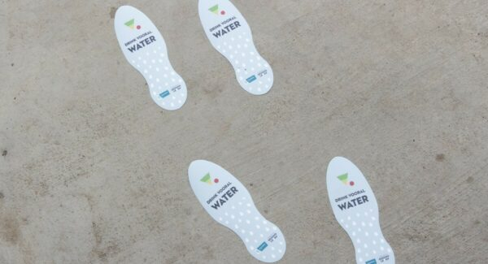
EDUCATIEF MATERIAAL
Nudgingmaterialen voeding
Wat? ‘Nudges’ zijn subtiele duwtjes die ons - via kleine aanpassingen in de omgeving of communicatie - in een bepaalde richting sturen. Hier dus de gezonde richting. Deze bewuste aanpassingen in de omgeving helpen mensen om gezondere keuzes te maken. Zonder daarbij andere opties te verbieden, natuurlijk. Met deze materialen zorg je ervoor dat gezonde opties net iets meer opvallen.
Kostprijs? Materialen kan je hier bestellen. Meer info? Telefoon: 056/44.07.94 E-mail: logo@logoleieland.be Website: meer informatie vind je hier.
VOEDING EN BEWEGING

Slide 10
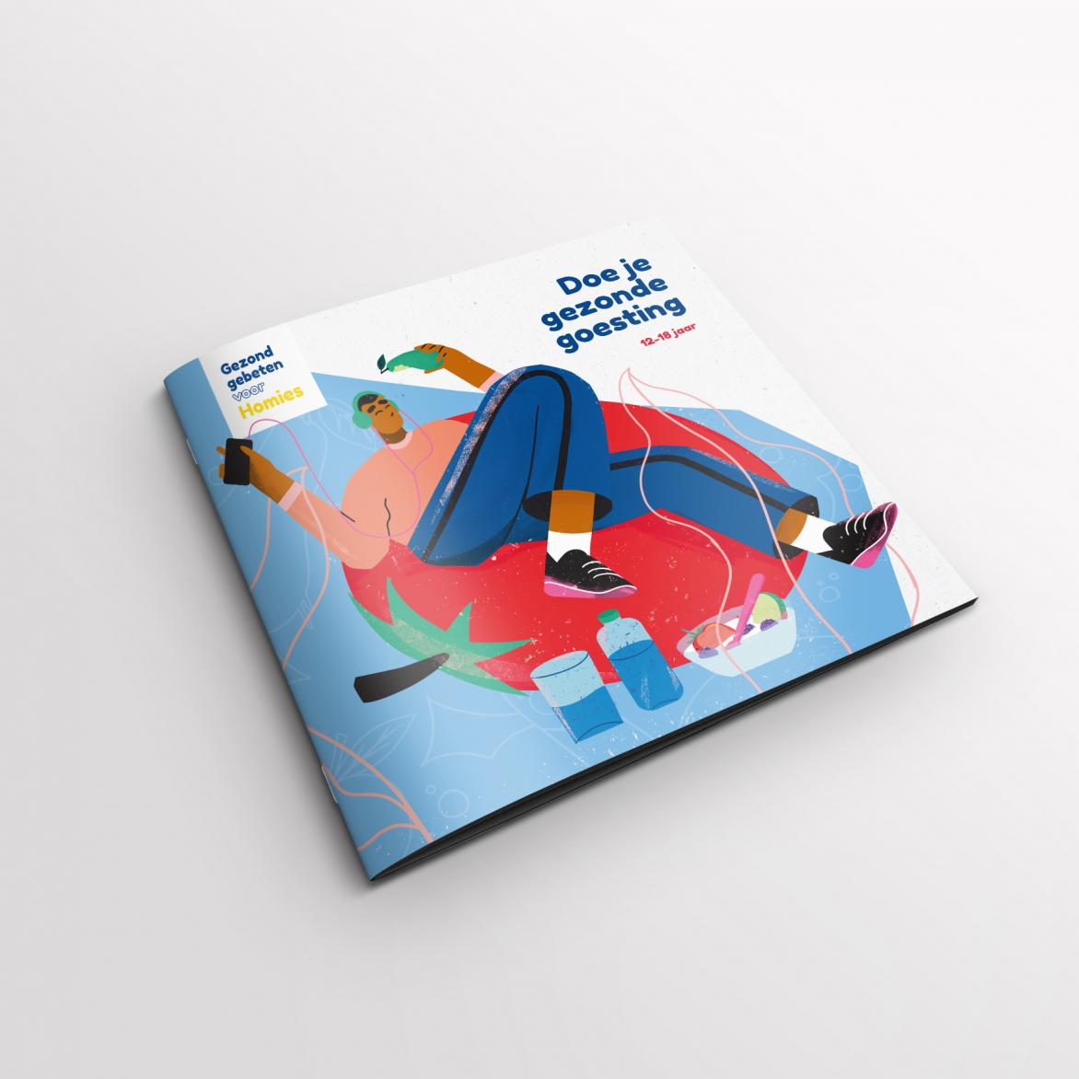
EDUCATIEF MATERIAAL
Gezond gebeten voor Homies
Wat? Jongeren tussen 12 en 18 jaar willen meer zelf beslissen over wat ze doen en wat ze eten. Jongeren en gezond eten is niet evident. Net nu het lichaam een pak goed uitgebalanceerde energie (lees: gezonde voeding) nodig heeft om zich optimaal te ontwikkelen. Jongeren leren wel over het verband tussen voeding en gezondheid maar zien er vaak nog niet direct het nut van in. De uitdaging om jongeren gezond te leren kiezen is groot, maar zo de moeite waard. Dit boekje toont jongeren hoe gezond eten alles in huis heeft om keihard van het leven te genieten. Met veel smaak en op een manier waar ze zich alleen maar beter bij zullen voelen.
Kostprijs? Het boekje is gratis hier te downloaden of te bestellen. Meer info? Meer informatie vind je hier.
VOEDING EN BEWEGING

Slide 11
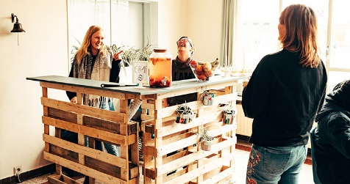
PROJECT
Snack & Chill
Kostprijs? Het startpakket kan je hier gratis downloaden. Inschrijven is gratis.
Meer info? Tel: 056/44.07.94 E-mail: logo@logoleieland.be Website: meer informatie vind je hier.
Wat? Het project ‘Snack & Chill’ wil (buiten)gewone secundaire scholen helpen om hun leerlingen in een gezellig kader gezonde snacks aan te bieden. Hoe? Met een leuk ingericht winkeltje, een échte ‘chill’plek, een flinke portie leerlingenparticipatie en natuurlijk: een kerngezond aanbod aan fruit en groenten. Kers op de taart: scholen kunnen korting krijgen op fruit en groenten en maken kans op een toolkit vol handige materialen! Lijkt dit een leuk project? Als je inschrijft aan het begin van het schooljaar kan je genieten van talrijke voordelen zoals korting, toolkit, startpakket op papier….
VOEDING EN BEWEGING

Slide 12
PROJECT
Gezondheidsrally
Kostprijs? Gratis hier te downloaden.
Meer info? Tel: 056/44.07.94 E-mail: logo@logoleieland.be Website: meer informatie vind je hier.
Wat? De gezondheidsrally is een quizwandeling die je al wandelend doorheen de bewegingsdriehoek of voedingsdriehoek gidst. De bewegingsdriehoek en voedingsdriehoek motiveren ons om evenwichtiger te eten, meer te bewegen en minder lang stil te zitten. Je kan de rally apart organiseren, maar hij kan ook deel uitmaken van een gezondheidsproject of versterkt worden door een andere actie. Als school kan je dit bijvoorbeeld met jouw leerlingen organiseren of voor de ouders.
VOEDING EN BEWEGING

Slide 13
PROJECT
SWEEP
Kostprijs? SWEEP is een gratis platform.
Meer info? Website: meer informatie vind je hier.
Wat? Met dit project willen we jongeren tussen 12 en 18 jaar inspireren, activeren en samenbrengen om te bewegen én daarin plezier te vinden.
SWEEP.be is een platform waarop jongeren aan de hand van enkele korte vraagjes kunnen ontdekken wie ze zijn: een Buzzer, Zoomer, Blitzer, Bouncer, Smasher of Swoosher. Daarbovenop krijgen ze een activiteitenaanbod dat volledig aansluit bij hun interesses.
VOEDING EN BEWEGING

Slide 14
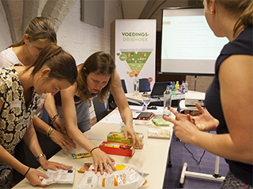
WORKSHOP
De winkeloefening
Praktisch? Het Logo helpt je in contact te brengen met een diëtiste die deze workshop kan geven. 170€ + kilometervergoeding.
Meer info? Telefoon: 056/44.07.94 E-mail: logo@logoleieland.be Website: meer informatie vind je hier.
Wat? Tijdens 2 lesuren leren leerlingen kritisch omgaan met de informatie op de etiketten van voedingsproducten. In een korte theoretische inleiding krijgen ze uitleg over voedingsetiketten en worden enkele aandachtspunten over dranken en tussendoortjes toegelicht. Dan volgen praktische oefeningen waarbij de leerlingen etiketten leren lezen en producten vergelijken. De info op een voedingsetiket is zeer complex. Heel wat leerlingen zijn er zich dan ook vaak niet van bewust of een drankje of tussendoortje (on)gezond is. De winkeloefening helpt leerlingen de gezonde keuze maken uit het dranken- en tussendoortjesaanbod.
VOEDING EN BEWEGING

Slide 15
BELEIDSMATERIAAL
Leerlijn voeding
Wat? Een les over gezonde tussendoortjes? Goed idee, maar liefst meer dan eens! Eenmalig een les geven rond een gezondheidsthema heeft weinig effect. Leerlingen komen best meerdere keren in contact met bepaalde thema’s tijdens hun schoolloopbaan. Het thema voeding is een uitgebreid en complex thema. Het raakt aan verschillende maatschappelijke topics en contexten. Daarom werd de leerlijn opgebouwd rond vijf belangrijke voedingsthema’s. • Voeding en gezondheid • Voeding en duurzaamheid • Voeding en de sociale, emotionele en culturele ontwikkeling • Voeding en consumentenaspecten • Bereiden/bewaren van voeding en voedselveiligheid
Praktisch? De leerlijn is gratis hier te downloaden.
Meer info? Telefoon: 056/44.07.94 E-mail: logo@logoleieland.be
VOEDING EN BEWEGING

Slide 16
BELEIDSMATERIAAL
Schoolmaaltijdengids & gezonde (broodjes)lunch op school
Wat?
Deze gids ondersteunt de school in hun beleid rond gezonde voeding, specifiek gezonde schoolmaaltijden en (broodjes)lunch.
Kostprijs?
Gratis te downloaden via:
Schoolmaaltijdengids: klik hier.
(Broodjes)lunch: klik hier.
Meer info?
Tel: 056/44.07.94
E-mail: logo@logoleieland.be
VOEDING EN BEWEGING

Slide 17
BELEIDSMATERIAAL
Sport beweegt je school 2.0.
Wat? Met het actieplan ‘Sport Beweegt je School 2.0’ wil de Stichting Vlaamse Schoolsport en Sport Vlaanderen de scholen ondersteunen om stapsgewijs invulling te geven aan haalbare en realistische doelen voor een kwalitatief bewegings- en sportbeleid en stelt hiervoor een digitale tool ter beschikking aan de scholen. ‘Sport beweegt je school 2.0’ is een hulpmiddel om op school voldoende beweging te garanderen én lang stilzitten te doorbreken. Het is een noodzakelijk onderdeel van het opvoedingsproject van iedere school die een gezonde, veilige en fitte levensstijl voor al haar leerlingen vooropstelt. ‘Sport beweegt je school 2.0.’ past binnen de kadermethodiek ‘Gezonde school’ (www.gezondeschool.be). Om dit succesvol in de praktijk om te zetten, biedt de website www.sportbeweegtjeschool.be een ideale leidraad met online tools, voorbeelden uit de praktijk, inspiratie voor acties en educatieve materialen,... Zo kan je school onmiddellijk aan de slag!
Waarom is ‘Sport beweegt je school 2.0 zo belangrijk? Een gezonde levensstijl is van het grootste belang voor de gezondheid en de ontwikkeling van de schoolgaande jeugd. Scholen zijn dé ideale omgeving om aan gezondheid te werken. Ze kunnen kinderen al vanaf heel jonge leeftijd bewegingskansen bieden en lang zitgedrag onderbreken in een gezonde schoolomgeving
Meer info? Telefoon: 051/26 50 30 E-mail: info@wvl.moev.be Website: meer informatie vind je hier.
VOEDING EN BEWEGING

Slide 18
ONDERSTEUNING
Inspiratiebundels voeding
Wat? Gezond Leven ontwikkelde enkele pedagogische dossiers omtrent gezondheidsthema’s. Elk pakket bevat een dossier, powerpoint en bijlagen. Het dossier wil de belangrijkste vragen van leerkrachten beantwoorden. Het geeft je tips en ideeën om zelf mee aan de slag te gaan. Dit kan overigens binnen verschillende lessen. Er is zowel een dossier over energiedranken, over, reclame, de voedingsdriehoek als suiker.
Kostprijs? Alle informatiedossiers zijn gratis hier te downloaden.
Meer info? Telefoon: 056/44.07.94 E-mail: logo@logoleieland.be Website: meer informatie vind je hier.
VOEDING EN BEWEGING

Slide 19
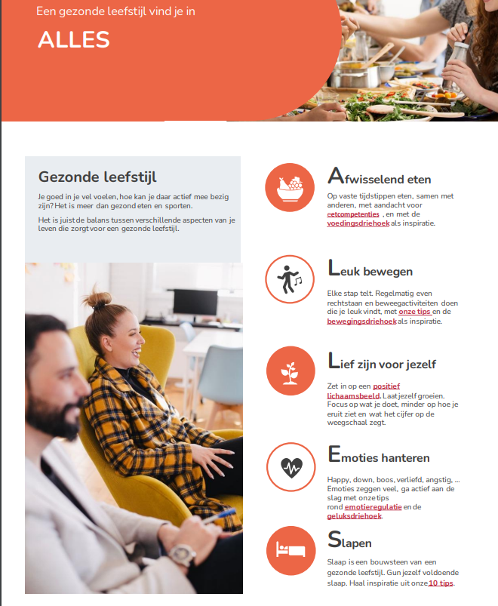
ONDERSTEUNING
A.L.L.E.S! principe
Wat? Je wil gezond zijn, en je lichaam geven wat het nodig heeft om zo goed mogelijk te presteren. Maar hoe doe je dat nu? Denk aan A.L.L.E.S! Een gezonde leefstijl is:
Afwisselend eten
Leuk bewegen (en lang stilzitten onderbreken)
Lief zijn voor jezelf en je lichaam
Emoties hanteren
Slapen
Kostprijs? Alle informatiedossiers zijn gratis hier te downloaden.
Meer info? Telefoon: 056/44.07.94 E-mail: logo@logoleieland.be
VOEDING EN BEWEGING

Slide 20
ONDERSTEUNING
Bike at School Wat? Een betere fietsvaardigheid zorgt voor veiliger & regelmatiger fietsen. Dit kan een stimulans zijn voor de actieve verplaatsing naar school wat resulteert in extra lichaamsbeweging. MOEV biedt een handleiding aan waarin verkeers- en mobiliteitseducatie gekoppeld is aan fietsvaardigheidstraining op school. De praktijkfiches zijn gebaseerd op de handleiding en geven per niveau een reeks oefeningen. Voor een grondige opbouw is het relevant om ook de handleiding erbij te nemen. Deze omvat een stevig kader met aanvullende oefeningen en spelletjes met een link naar de realiteit voor verschillende doelgroepen. MOEV voorziet: 1 testfiche; 4 fiches voor de minder vaardige fietsers; 4 fiches voor de hele klas; 2 themafiches: ‘dode hoek’ en ‘veilig naar school’; 1 praktijkfiche: ‘parcours trial bike in de turnzaal’.
Kostprijs? De praktijkfiches kan je gratis downloaden als PDF of bestellen als gedrukte versie op verstevigd papier (27,50 euro + verzendingskosten) Meer info? Telefoon: 051/26.50.30 E-mail: info@wvl.moev.be Website: meer informatie vind je hier.
VOEDING EN BEWEGING

Slide 21
EDUCATIEF MATERIAAL
Kwaliteitenspel
Wat? Het kwaliteitenspel PLUS is een vereenvoudigde versie van het kwaliteitenspel waarbij je kan nagaan hoe goed jij jezelf en je medespelers kent. Hoe zie jij de ander en hoe ziet de ander jou? In het spel zitten kaarten met kwaliteiten, vervormingen en voorwaarden. In totaal kan je met alle kaarten drie verschillende spellen spelen, afhankelijk van het aantal spelers en de tijd die er voorzien is.
Kostprijs? Gratis hier te ontlenen bij Logo Leieland.
Meer info? Telefoon: 056/44.07.94 E-mail: logo@logoleieland.be Website: meer informatie vind je hier.
MENTAAL WELBEVINDEN

Slide 22
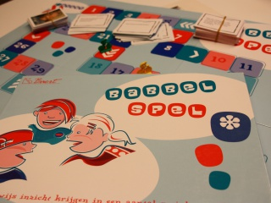
EDUCATIEF MATERIAAL
Babbelspel (7 tot 15 jaar)
Wat? Via het babbelspel worden via opdrachten sociale en interpersoonlijke vaardigheden geoefend. De vaardigheden zijn onderverdeeld in 6 categorieën: praten over een onderwerp, praten over de eigen persoon, het uiten van meningen, non-verbale communicatie, rollenspel en inzicht krijgen in sociale vaardigheden. Andere belangrijke thema’s zoals weerbaarheid, media en internet, pesten en gezinsvormen komen in het spel aan bod. Het kan zowel met de hele klas, in kleine groepjes als per twee gespeeld worden.
Kostprijs? Gratis hier te ontlenen bij Logo Leieland.
Meer info? Telefoon: 056/44.07.94 E-mail: logo@logoleieland.be
MENTAAL WELBEVINDEN

Slide 23
EDUCATIEF MATERIAAL
De Gelukszoekers
Wat? De Gelukzoekers is een educatief pakket dat opgebouwd is uit een educatief spel en een lessenreeks. Het pakket informeert en sensibiliseert jongeren om werk te maken van hun eigen geluk, welbevinden en mentale veerkracht. De lessenreeks is opgebouwd uit zeven lesbrieven die aansluiten bij de VOET. Het educatief spel is geïnspireerd op de positieve psychologie. Tijdens het spel spoor je over een metronetwerk van 7 gelukslijnen. Op een leuke en boeiende manier wordt werk gemaakt van het eigen geluk.
Kostprijs? Het pakket - spel en lessenreeks - kost 38 euro (excl. verzendingskosten). Dit kan besteld worden via de dienst gezondheidspromotie van de CM-regio van je school. Extra exemplaren zijn gratis bij te bestellen. Het spel kan hier gratis ontleend worden bij Logo Leieland. Meer info? Telefoon: 056/52.63.28 E-mail: Gezondheidspromotie.zwvl@cm.be Website: meer informatie vind je hier.
MENTAAL WELBEVINDEN

Slide 24
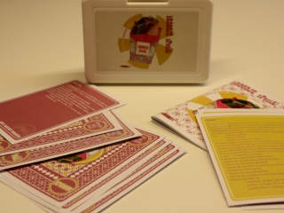
EDUCATIEF MATERIAAL
Broodje speciaal (vanaf 14 jaar)
Wat? Het spel Broodje Special laat jongeren nadenken over de thema’s diversiteit, pesten en anders-zijn. Ze leren de mening van elkander over deze thema’s, ontwikkelen vaardigheden en leren inzien dat ieder van ons anders en uniek is. Diversiteit is geen zwakte, maar net een verrijking. De groep krijgt verschillende opdrachten voorgeschoteld. De bedoeling is om zo snel mogelijk vijf opdrachten goed uit te voeren.
Kostprijs? Hier gratis ontlening bij Logo Leieland.
Meer info? Telefoon: 056/44.07.94 E-mail: logo@logoleieland.be
MENTAAL WELBEVINDEN

Slide 25
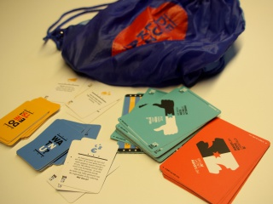
EDUCATIEF MATERIAAL
De Gelukzak (14 tot 18 jaar)
Wat? De Gelukzak, een spel geïnspireerd op de positieve psychologie, legt de nadruk op de maakbaarheid in het leven. Geluk komt je niet altijd zomaar tegemoet, je moet het soms ook in eigen handen nemen. Als pratend en discussiërend komen situaties aan bod die jongeren tegenkomen in het echte leven en wordt er besproken hoe dit opgelost kan worden. De vele doe-opdrachten zorgen dat het spel in een ontspannen sfeer verloopt.
Kostprijs? Hier gratis ontlening bij Logo Leieland.
Meer info? Telefoon: 056/44.07.94 E-mail: logo@logoleieland.be
MENTAAL WELBEVINDEN

Slide 26
EDUCATIEF MATERIAAL
Lessenpakket Warme William
Wat?
Ga aan de slag met deze lesmap voor het secundair onderwijs en introduceer Warme William in jouw (klas)groep, de blauwe beer die naar je luistert.
​ Dit educatief pakket bestaat uit twee lesschema’s uitgewerkt voor leerlingen van de eerste, tweede of derde graad secundair onderwijs. Ontdek spelenderwijs wie Warme William is en waarvoor hij staat.
Kostprijs?
Het lessenpakket is gratis hier te downloaden. Of bestel hier een gratis pakket, affiches, flyers of deskbeertjes bij Logo Leieland.
Op de website vind je ook een vragenspel en luistertips.
Meer info?
Tel: 056/44.07.94
E-mail: logo@logoleieland.be
Website: www.warmewilliam.be
MENTAAL WELBEVINDEN

Slide 27
EDUCATIEF MATERIAAL
Take Off-lessenpakket
Wat?
Dit lessenpakket bevat info, tips en bruikbare methodieken voor alle leerkrachten van het secundair onderwijs. Het biedt een globaal kader om geestelijke gezondheid bij jongeren bespreekbaar te maken en legt de nadruk op positieve en beschermende waarden. Thema’s zoals zelfbeeld, zorg dragen voor elkaar, stigma, reflectie… komen aan bod.
Er is een apart lessenpakket voor 12- tot 15-arigen en één voor 15- tot 18-jarigen.
Kostprijs?
Het lessenpakket is gratis hier te downloaden.
Meer info?
Tel: 056/44.07.94
E-mail: logo@logoleieland.be
Website: meer informatie vind je hier.
MENTAAL WELBEVINDEN

Slide 28
EDUCATIEF MATERIAAL
Leefsleutels voor jongeren (eerste, tweede en derde jaar, buitengewoon onderwijs)
Wat? Leefsleutels voor jongeren is een programma dat leerkrachten materiaal aanbiedt om op een interactieve en ervaringsgerichte wijze te werken aan sociale vaardigheden te werken. Het boek voor begeleiders omvat verschillende lessen, bestaande uit verschillende thema’s. In het werkboek kunnen jongeren oefeningen maken of hun ervaringen en wensen neerschrijven.
Kostprijs? Hier gratis te ontlenen bij Logo Leieland. Meer info? Telefoon: 056/44.07.94 E-mail: logo@logoleieland.be
MENTAAL WELBEVINDEN

Slide 29
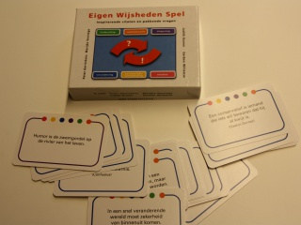
EDUCATIEF MATERIAAL
Eigen wijsheden (vanaf 14 jaar)
Wat? Het ‘Eigen wijsheden-spel’ bestaat uit 144 kaarten. Daarbij staat op de voorzijde een citaat en op de achterzijde een vraag die gekoppeld is aan dit citaat. De citaten zijn onderverdeeld in 6 thema’s:
Relaties
Leiderschap
Communicatie
Zingeving
Verandering
Persoonlijke ontwikkeling
Door het beantwoorden van de vragen leren jongeren/ volwassenen zichzelf, maar ook anderen beter kennen. Er wordt een discussie gestart over onderwerpen die anders soms moeilijk te bespreken zijn.
Kostprijs? Hier gratis te ontlenen bij Logo Leieland.
Meer info? Telefoon: 056/44.07.94 E-mail: logo@logoleieland.be
MENTAAL WELBEVINDEN

Slide 30
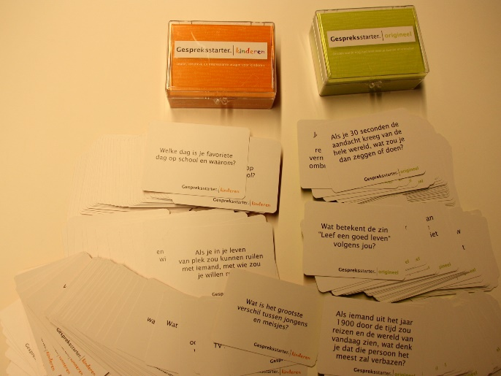
EDUCATIEF MATERIAAL
Gespreksstarters
Wat? Gespreksstarters is een doosje met daarin 110 kaartjes. Daarop staat telkens een interessante of uitdagende vraag die gebruikt kan worden om een gesprek tussen twee personen te verrijken. Het is de ideale manier om een conversatie te starten, mensen te ontmoeten of elkaar beter te leren kennen.
Kostprijs? Hier gratis te ontlenen bij Logo Leieland.
Meer info? Telefoon: 056/44.07.94 Email: logo@logoleieland.be
MENTAAL WELBEVINDEN

Slide 31
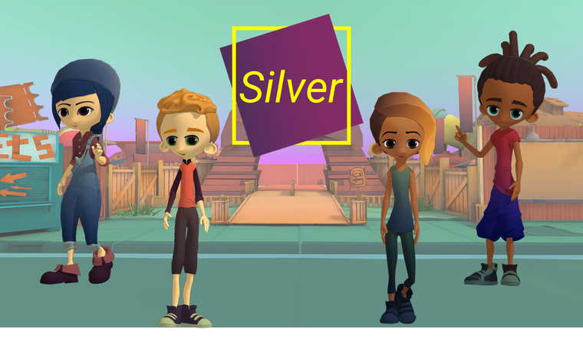
EDUCATIEF MATERIAAL
Silver Game – lessenpakket (12 tot 16 jaar)
Wat? Silver biedt je een exclusieve kijk in het hoofd van andere jongeren. In deze game volgen jongeren 4 verschillende personages tijdens hun bezoek aan het Silver festival. Doorheen het festival bepaal jij hoe ze zich voelen en reageren. Bij de game hoort ook een lessenpakket om in de klas mee aan de slag te gaan.
Silver is perfect geschikt om een speelse manier lessen waarin geestelijke gezondheid centraal staat, aan te pakken. Het spel verhoogt het inzicht van jongeren in de samenhang tussen gedachten, gevoelens en gedrag.
Vanaf het najaar 2021 zullen er ook vormingen beschikbaar zijn.
update
Kostprijs? Hier gratis te spelen.
Hier gratis lespakket te downloaden.
Er gaan ook enkele online vormingen door voor leerkrachten,
leerlingenbegeleiders en andere sleutelfiguren binnen de school.
Meer info? Telefoon: 056/44.07.94 Email: logo@logoleieland.be
MENTAAL WELBEVINDEN

Slide 32
EDUCATIEF MATERIAAL
#WELINJEVEL (vanaf 12 jaar)
Wat? #WELINJEVEL omvat twee methodiekbundels om aan de slag te gaan met je klas of groep rond mentaal welzijn op een interactieve manier. In de bundel worden 6 methodieken aangereikt aan de hand van 6 concrete tips: zorg voor voldoende ontspanning, vertrouw op jezelf, durf hulp te vragen, pieker je niet rot, zie jezelf graag en veerkracht te kort, probeer eens een sport.
Filmpje: klik hier.
Kostprijs? Al het materiaal is hier gratis te downloaden.
De affiches zijn hier gratis aan te vragen.
Meer info?
E-mail: preventie@cawzuidwestvlaanderen.be
MENTAAL WELBEVINDEN

Slide 33
EDUCATIEF MATERIAAL
Happy Snacks
Wat? Ga actief aan de slag met deze toolkit. Zo werk je bewust en met vaste regelmaat aan mentaal welbevinden. ​Leerlingen reflecteren over zichzelf en ontdekken hoe ze geluk actief in handen kunnen nemen. ​
Het pakket bestaat uit 48 kaartjes met kant-en-klare kleine werkvormen gelinkt aan een competentie uit de geluksdriehoek.​
Er werd ook een link gelegd met de leerdoelen. ​
Kostprijs? Je kan hier deze gratis ontlenen bij Logo Leieland. Meer info? Telefoon: 056/44.07.94 E-mail: logo@logoleieland.be
Meer informatie over Happy snacks en de routines voor in de klas: Aan de slag | Gezond Leven​
MENTAAL WELBEVINDEN

Slide 34
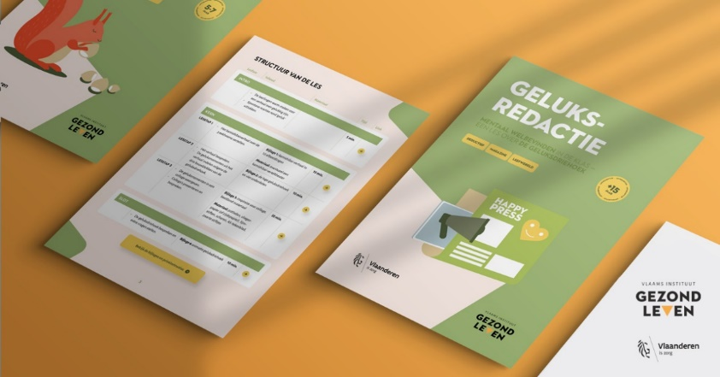
EDUCATIEF MATERIAAL
Lespakket Geluksdriehoek - geluk in de klas
Wat? Uit welke bouwstenen bestaat geluk? Kan ik mijn geluksgevoel beïnvloeden? Kan ik verdrietig en tegelijkertijd toch ook gelukkig zijn? Hoe geef ik op een laagdrempelige (en leuke) manier les over het thema? Deze en nog vele andere vragen komen aan bod in het lespakket ‘Geluksdriehoek’. ​
Er zijn 5 leeftijdsgroepen: 5-7j, 8-10j, 11-12j, 13-14j en 15+. Voor iedere leeftijdsgroep bevelen we telkens 2 verschillende lessen aan die geluk via een andere invalshoek benaderen. Voor het lager onderwijs is de ene les is wat taliger en de andere meer beeldend opgevat, terwijl er voor het secundair onderwijs eerder inductief, dan wel deductief te werk wordt gegaan. De leerkracht kiest dus de les die het beste bij zijn/haar klas past. Zo brengen jullie samen de geluksdriehoek tot leven.
Kostprijs? Download hier gratis het lespakket.
Meer info? Telefoon: 056/44.07.94 E-mail: logo@logoleieland.be Website: meer informatie vind je hier.
MENTAAL WELBEVINDEN

Slide 35
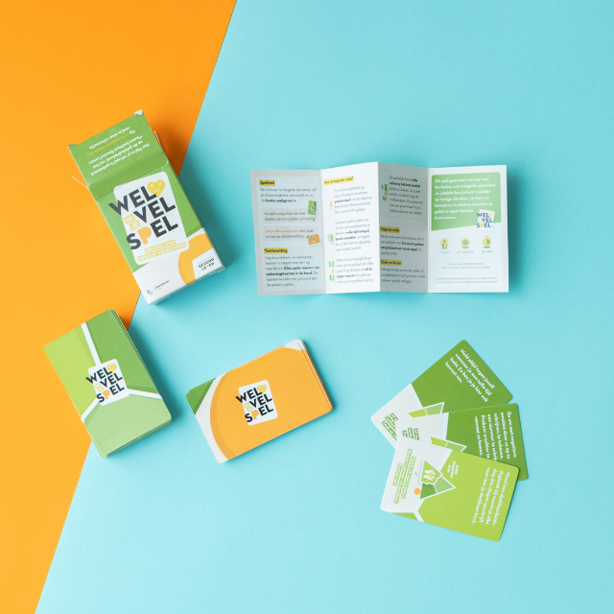
EDUCATIEF MATERIAAL
Wel-in-je-vel spel (eerste graad)
Wat? Het wel in je vel-spel is een uitbreiding van de les ‘Wel in je vel-spel’ uit het lespakket van de geluksdriehoek en is gericht naar jongeren van de eerste graad van het secundair onderwijs. Dit spel gaat over mentaal welbevinden, of kortweg: geluk. De leerlingen ontdekken hoe je kunt inspelen op lastige situaties. Ze leren zo bewust na te denken hoe je geluk in eigen handen kunt nemen.​
Kostprijs? Ontleen hier gratis via Logo Leieland of bestel hier.
Meer info? Telefoon: 056/44.07.94 E-mail: logo@logoleieland.be
Website: meer informatie vind je hier.
MENTAAL WELBEVINDEN

Slide 36
EDUCATIEF MATERIAAL/ VORMING
Rots en Water
Wat? Deze boeken bieden ondersteuning bij zowel de fysiek-emotionele ontwikkeling (beweging, spel, sporten) en verbaal emotionele ontwikkeling (gesprekken). Het Rots en Waterprogramma, dé sociaal-emotionele vaardigheidstraining, is geschikt voor jongens én meisjes.
In het basisboek wordt de methodiek van de psychofysieke training en theoretische onderbouwing beschreven.
Het praktijkboek bevat dertien lesbeschrijvingen met instructieve foto's en lesbrieven
Om concreet aan de slag te gaan binnen je school kan je de Rots en Water trainingen volgen.
Kostprijs? Basis- en praktijkboek zijn hier gratis te ontlenen bij Logo Leieland.
Meer informatie omtrent een vorming kan worden opgevraagd bij Logo Leieland.
Meer info? Telefoon: 056/44.07.94 E-mail: logo@logoleieland.be Website: meer informatie vind je hier.
MENTAAL WELBEVINDEN

Slide 37
PROJECT
10-daagse van de geestelijke gezondheid
Wat? Ook dit jaar tellen we 10 dagen af naar 10 oktober, de Werelddag van de Geestelijke Gezondheid. ‘Samen veerkrachtig’ is daarbij opnieuw de rode draad. Ook als school kan je ermee aan de slag! Werk aan de geestelijke gezondheid van zowel de leerlingen als het schoolteam! Uiteraard kan je ook na deze tiendaagse nog aan de slag met de inspiraties.
Dit jaar zetten we tijdens de 10-daagse van de Geestelijke Gezondheid 2021 één Vlaamse actie in de kijker. Het project ‘Neem plaats op onze bank’ motiveert ontmoetingen en informele contacten tussen mensen onderling. Je vindt ongetwijfeld een bankenproject dat bij jou past in onze inspiratiegids. Babbelbanken, gevelbanken, ‘Bank zoekt plek’, project bankdirecteurs … Neem zeker contact met ons op voor meer inspiratie of ondersteuning.
Kostprijs? De inspiratiegids is gratis te downloaden via de website van Logo Leieland.
Gratis materialen bestellen kan hier.
Meer info? Telefoon: 056/44.07.94 E-mail: logo@logoleieland.be Website: meer informatie vind je hier.
MENTAAL WELBEVINDEN

Slide 38
PROJECT
Complimentenactie
Wat? Met de actie 'Geluk zit in een klein complimentje' willen we iedereen aanmoedigen om extra waardering te tonen aan collega's, leerlingen, familie of vrienden.
Kostprijs? Materialen kan je hier gratis downloaden of bestellen. De inspiratiegids met voorbeelden kan je hier inkijken.
Meer info? Telefoon: 056/44.07.94 E-mail: logo@logoleieland.be Website: meer informatie vind je hier.
MENTAAL WELBEVINDEN

Slide 39
PROJECT
Kzitermee
Wat? De aandacht voor mentaal welzijn is de laatste jaren enorm toegenomen. In het kader van het intergemeentelijke preventiewerk werd daarom de website (www.kzitermee.be) ontwikkeld waar iedereen die het even moeilijk heeft, met een vraag zit of hulp zoekt terecht kan, voor zichtzelf of voor iemand anders. Op deze website wordt zowel het regionale als Vlaamse aanbod omtrent mentaal welzijn in kaart gebracht, zowel aanbod omtrent preventie en hulpverlening en dit zowel voor jongeren, volwassenen als professionals.
Op de website kan iedereen terecht die met iets zit, groot of klein. Maar ook mensen die preventief aan hun veerkracht willen werken kunnen er de nodige informatie vinden. De website dient daarbij als gids.
Op deze deelpagina kunnen jullie informatie vinden over hoe je als leerkracht jongeren kan helpen, naar welke instanties of websites je kan doorverwijzen, wat je kan doen in de klas of op school en hoe je jezelf kan bijscholen. Ook ouders kunnen er informatie vinden omtrent opvoedingsondersteuning of hulp voor hun kinderen.
Kostprijs? Meer informatie over dit project kan je hier vinden. Wil je graag aan de slag met materialen zoals complimentenkaartjes, affiches, …? Bestellen kan eenvoudig via volgende link.
Meer info? Graag verder aan de slag rond deze campagne in de klas of in een schoolproject? Aarzel niet om ons te contacteren, wij helpen je verder! Tel: 056/44.07.94 E-mail: logo@logoleieland.be Website: www.kzitermee.be
Neem zeker ook eens een kijkje op de Instagrampagina en Youtubekanaal.
MENTAAL WELBEVINDEN

Slide 40
PROJECT
Warme Scholen
Wat? Een warme school zet in op veerkracht en welbevinden bij zowel leerlingen als leerkrachten. ​​
Dit door een warme gemeenschap te vormen waarbij er vertrokken wordt van ieders uniciteit en talent.​ Een warme school breekt met de traditionele structuren. ​​
Warme Scholen bevatten teams van leerkrachten die verantwoordelijk zijn voor leergemeenschappen over de jaren heen, waarbij leerlingen een gepersonaliseerd leertraject krijgen.​
Als warme school loop je een eigen traject, maar ga je via een leerplatform ook in interactie met andere scholen. ​
Kostprijs? Interesse? Stuur een mailtje naar info@warmescholen.net ​​
Meer info? www.warmescholen.net
Exemplarische scholen aan het woord​​
Bouwstenen van een warme school​​
Zinactiviteiten​​
MENTAAL WELBEVINDEN

Slide 41
PROJECT
Veerkrachtige wandelingen
Wat? Met deze wandeling versterk je niet alleen de veerkracht van je leerlingen, maar verbeter je ook de sfeer in de klas en laat je leerlingen kennis maken met verschillende jongerenorganisaties, zowel binnen de hulpverlening als zij die een aanbod hebben omtrent ontspanning en vrije tijd. De leerlingen worden bewust gemaakt van het bestaan van de organisaties en krijgen een inkijk in hun werking, momenteel op een virtuele manier.
Doorheen de wandeling komen verschillende oefeningen aan bod die inzetten op respect voor elkaar, een positieve sfeer in de klas, versterken van de veerkracht, kwaliteiten en talenten, ontspanning en tot rust komen, sociale vaardigheden, welbevinden…
Als leerkracht of school kan je zelfstandig aan de slag met het draaiboek voor de wandeling zelf, een achtergrondbundel waar je doorheen het ganse jaar mee aan de slag kan (met oefeningen, projecten en acties, zowel op klas- als schoolniveau) en een leerlingenbundel die kan worden meegegeven met de jongeren zelf.
Kostprijs? De draaiboeken zijn gratis op te vragen bij Logo Leieland via sharon@logoleieland.be
Meer info? Tel: 056/44.07.94 E-mail: logo@logoleieland.be Website: meer informatie vind je hier.
MENTAAL WELBEVINDEN

Slide 42
VORMING
Suïcidepreventie op school
Wat? Via een vorming voor zowel leerkrachten, leerlingenbegeleiders, CLB, directie… wordt gewerkt aan deskundigheidsbevordering en dit op maat van de school. Inhoudelijk kunnen volgende thema’s worden aangeboden: epidemiologie, suïcidaal proces, signalen, risico- en beschermende factoren, risico-inschatting, eigen attitude t.o.v. zelfdoding, interventiemogelijkheden en gesprekstips, samenwerking met externen, crisisinterventie, opvang van nabestaanden, en professional als nabestaande.
Kostprijs? Op maat.
Meer info? Telefoon: 051/25.99.30 E-mail: suicidepreventie@cgglargo.be Website: meer informatie vind je hier.
MENTAAL WELBEVINDEN

Slide 43
BELEIDSMATERIAAL
Draaiboek suïcidepreventie op school
Wat? Een draaiboek suïcidepreventie ondersteunt de school in acties rond suïcidepreventie en communicatie met suïcidale leerlingen, medeleerlingen, ouders en nabestaanden. Het draaiboek suïcidepreventie biedt praktische tools omtrent: vroegdetectie en interventie, hulp in een crisissituatie, hulp na een suïcidepoging en hulp na een zelfdoding o.a. richtlijnen voor een klasgesprek. De suïcidepreventiewerking van het CGG kan jouw school bijstaan met de nodige tips en tricks in de opmaak en implementatie van een draaiboek suïcidepreventie.
Kostprijs? Het draaiboek is hier gratis te downloaden.
Meer info? Telefoon: 051/25.99.30 E-mail: suicidepreventie@cgglargo.be Website: meer informatie vind je hier.
MENTAAL WELBEVINDEN

Slide 44
ONDERSTEUNING
NOKNOK (12 tot 16 jaar)
Wat? Dit zelfeducatie-instrument voor jongeren, in de vorm van een website (www.noknok.be) is opgebouwd rond de geluksdriehoek en staat boordevol informatie, verhalen en opdrachten om aan de slag te gaan met de eigen mentale fitheid. Leerlingen ouder dan 16 jaar en volwassenen kunnen aan de slag met de geluksdriehoek (www.geluksdriehoek.be) waar ook een platform voor beschikbaar is. Als school kan je leerkrachten en leerlingen helpen om zich beter in hun vel te voelen. Ga na hoe je de principes van de geluksdriehoek kan verankeren binnen je school. Ondersteun leerlingen en leerkrachten om zich fit in hun hoofd en goed in hun vel te voelen. Zoek naar manieren om ook als directie aan goede zelfzorg te doen. Maak afspraken met leerkrachten, zorgleerkrachten en schoolnabije diensten voor goede signaalherkenning, opvang en begeleiding van leerlingen en personeel.
Kostprijs? Materialen gratis hier te verkrijgen bij Logo Leieland. Meer info? Telefoon: 056/44.07.94 E-mail: logo@logoleieland.be Website: www.noknok.be
MENTAAL WELBEVINDEN

Slide 45
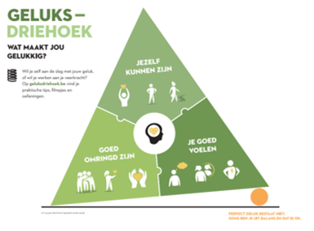
ONDERSTEUNING
Geluksdriehoek
Wat? Praten over hoe je je voelt, is niet simpel. Vooral voor kinderen en jongeren. Zij hebben nog niet de juiste woordenschat om uit te drukken hoe ze zich voelen. Een gesprek kan dus stranden op: “ça va met jou? Goh, ja, ça va zeker.” De geluksdriehoek, met haar bouwstenen en richtvragen, geeft jou als leraar, leerlingenbegeleider of zorgcoördinator de nodige tools en woordenschat om mentaal welbevinden bespreekbaar te maken en leerlingen te sensibiliseren over het stukje ‘geluk’ dat ze zelf kunnen beïnvloeden.
Ontdek hier hoe je ermee aan de slag kan in je klas.
Kostprijs? Materialen gratis hier te verkrijgen bij Logo Leieland. Meer info? Telefoon: 056/44.07.94 E-mail: logo@logoleieland.be Website: www.geluksdriehoek.be
MENTAAL WELBEVINDEN

Slide 46
ONDERSTEUNING
Theaterrichtlijnen ‘Geestig gezond op de planken’
Wat? Binnen de schoolcontext worden toneelvoorstellingen over zelfdoding afgeraden. Dit omdat jongeren extra kwetsbaar zijn voor zelfdoding en ook vatbaarder zijn voor eenzijdige beeldvorming. Bij jongeren is het dus extra belangrijk om bij het tonen van een toneelstuk over dit thema voldoende ondersteuning en omkadering te voorzien en je als organisator bewust te zijn van de voor- en nadelen van zo’n voorstelling. Als school wordt je hierin ondersteund door een infofiche met tips en aandachtspunten om een toneelstuk te beoordelen, informatie over een nabespreking en nazorg en het kaderen binnen een breder geestelijke gezondheidsbeleid. Overigens kan je ook een voorbeeld vinden van een voorbeeldbrief voor ouders, hulpkaartjes en een nabespreking.
Kostprijs? Gratis hier te downloaden bij Logo Leieland. Meer info? Telefoon: 056/44.07.94 E-mail: logo@logoleieland.be
MENTAAL WELBEVINDEN

Slide 47
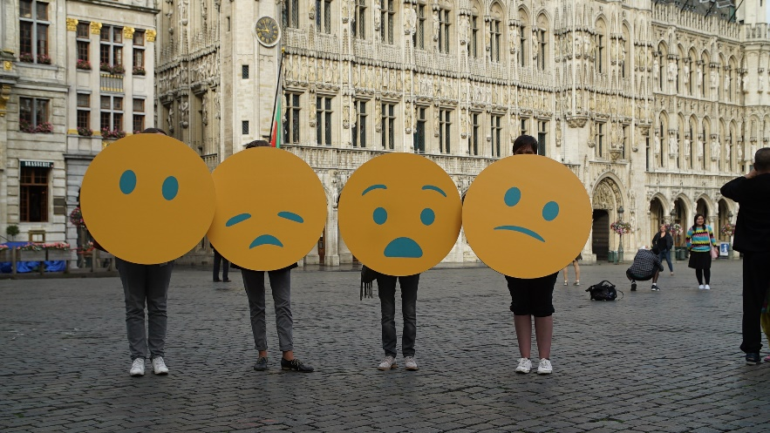
ONDERSTEUNING
4 voor 12
Wat? Eén op vier mensen krijgt in zijn of haar leven te maken met een psychisch probleem. Daarnaast geeft één op vier mensen aan dat ze zich niet goed in hun vel voelen. Toch is praten over psychische kwetsbaarheid nog steeds een taboe in Vlaanderen. Bijna 60% van wie psychische problemen heeft, praat er niet over en zoekt geen hulp. Het is dan ook belangrijk dat we alert zijn voor signalen die aantonen dat het mogelijks niet goed gaat met iemand en dat we hier iets mee doen. Met de campagne willen de organisatoren ook duidelijk maken dat iedereen hier een rol in kan spelen. De campagne vraagt aandacht voor 4 signalen die aantonen dat iemand niet goed in zijn vel zit. 4 voor 12 werd ontwikkeld door Te Gek!?, het Vlaams Expertisecentrum Suïcidepreventie en de Vlaamse Vereniging voor Geestelijke Gezondheid, met de steun van de Vlaamse Overheid. Meer info over deze campagne, getuigenissen, de campagnespot, … vind je op www.4voor12.be
Kostprijs? Gratis affiches en flyers hier te bestellen bij Logo Leieland.
Meer info? Telefoon: 056/44.07.94 E-mail: logo@logoleieland.be
MENTAAL WELBEVINDEN

Slide 48
ONDERSTEUNING
Mentaal welbevinden in de klas
Wat? Hoe kan je de inzichten uit de geluksdriehoek vertalen naar de klas? Welke rol kan je als leerkracht spelen?​ 5 tips bieden handvaten om doorheen het jaar aandacht te hebben voor het thema via info, filmpjes, relevante pagina’s en materialen. ​
Zorg voor jezelf en elkaar​
Ga in dialoog met je klas​
Doe het niet alleen​
Heb aandacht voor de groepsdynamiek​
Toon dat je er bent​
Meer info? Tel: 056/44.07.94 E-mail: logo@logoleieland.be
Website: Geluk in de klas
MENTAAL WELBEVINDEN

Slide 49
EDUCATIEF MATERIAAL
Crush (15 tot 18 jaar)
Wat? ‘Crush’ leert jongeren op een verantwoordelijke manier omgaan met alcohol en cannabis en daarbij zorg te dragen voor zichzelf en anderen. Het vertrekt vanuit een levensdomein waar elke jongere voeling mee heeft, namelijk vrienden en relaties. Dankzij ‘Crush’ leren jongeren omgaan met moeilijke situaties. En kunnen ze grenzen stellen voor alcohol- en cannabisgebruik binnen een relatie. Het pakket bevat methodieken, werkbladen, filmpjes, PowerPointpresentaties, achtergrondinformatie en een leerlingenbundel.
Kostprijs? Gratis hier te downloaden.
Gratis hier te ontlenen bij Logo Leieland.
Meer info? Telefoon: 056/44.07.94 E-mail: logo@logoleieland.be Website: meer informatie vind je hier.
TABAK, ALCOHOL, DRUGS, GAMEN

Slide 50
EDUCATIEF MATERIAAL
Rock Zero (14 – 16 jaar)
Wat? Via ROCK ZERO denken jongeren na over hun eigen alcoholgebruik, dat van hun peers en schaven ze daarbij hun kennis en attitudes bij. De boodschap van het spel is ‘Alcohol, begin er niet te vroeg mee’, wat zeker belangrijk is om aandacht aan te geven in een maatschappij waar alcohol drinken vaak als norm wordt beschouwd. Jongeren dienen bij het spel, dat zich afspeelt op een festivalterrein, aan de hand van kennisvragen en opdrachten rond alcohol zo snel mogelijk met hun band backstage te geraken.
Kostprijs? Gratis hier te ontlenen bij Logo Leieland of hier te bestellen.
Meer info? Telefoon: 056/44.07.94 E-mail: logo@logoleieland.be
TABAK, ALCOHOL, DRUGS, GAMEN

Slide 51
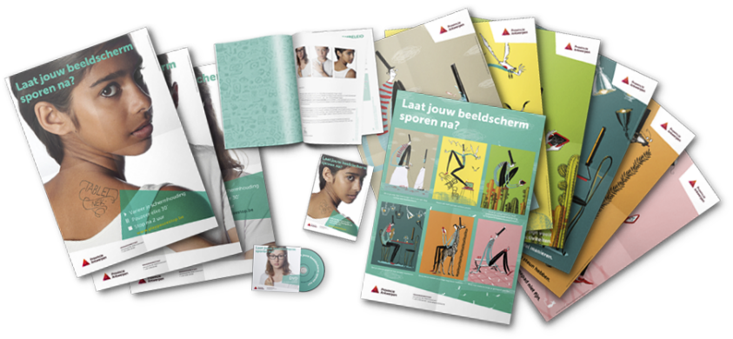
EDUCATIEF MATERIAAL
Laat jouw beeldscherm sporen na?
(10-14 jaar)
Wat? Naast de voordelen die de smartphone, de televisie en de tablet ons geven, is het ook belangrijk stil te staan bij de negatieve gevolgen hiervan. De volgende drie tips zorgen er o.a. voor dat jongeren minder sedentair gedrag stellen en meer bewegen. • Play, maar varieer regelmatig van houding. • Pauzeer actief na elke dertig minuten beeldschermgebruik. • Stop na twee uur beeldschermgebruik in de vrije tijd.
Met het gratis lespakket voor de 3e graad lager onderwijs en 1e graad secundair onderwijs kan je als leerkracht direct aan de slag. Met twee uitgewerkte lessen van telkens 2 lesuren (en extra doe-opdrachten) ontdekken de leerlingen hoe ze goed kunnen omgaan met beeldschermen op school (en vervolgens ook thuis): wat is ‘beeldschermgebruik’ op onze school; hoe zit ik goed aan een computertafel zonder pijn te krijgen; waarom, hoe en hoeveel moet je pauzeren om je beeldschermgebruik te onderbreken… Dit lespakket bevat telkens een handleiding, campagnebeelden, cartoons, posters, een test en werkbladen.
Kostprijs? De lespakketten zijn hier gratis te downloaden.
Meer info? Website: meer informatie vind je hier.
VOEDING EN BEWEGING

Slide 52
EDUCATIEF MATERIAAL
Friends & Fun! (15 jaar tot 18+)
Wat?
Friends & fun! is een educatief pakket dat bestaat uit 5 sessies: Introductie, uitgaan en keuzes maken, uitgaan en middelengebruik, middelengebruik en agressie, middelengebruik en verkeer. Het pakket is er voor jongeren van 15 tot 18+ die op een risicovolle manier drinken of drugs gebruiken. Ongewild raken zij zo soms in risicovolle situaties verzeild. Hen helpen om op dat moment de meest verstandige keuze te maken is niet vanzelfsprekend. Met Friends & fun! laten we jongeren op een actieve manier nadenken en stimuleren we hen om bewuste - gezonde en veilige - keuzes te maken.
Het pakket kan je gebruiken in het beroeps- en deeltijds onderwijs, leertijd en deeltijdse vorming, in het jeugdwerk voor jongeren in maatschappelijk kwetsbare situaties en in de jeugdhulpverlening.
Kostprijs?
Het pakket en PowerPointpresentatie zijn hier gratis te downloaden.
Meer info?
Tel: 056/44.07.94
E-mail: logo@logoleieland.be
Website: meer informatie vind je hier.
TABAK, ALCOHOL, DRUGS, GAMEN

Slide 53
EDUCATIEF MATERIAAL
You bet! (16 tot 18 jaar)
Wat?
'You bet!' verschaft op een interactieve manier correcte informatie over kansspelen. Met dit pakket wordt informatie gegeven over onder andere de wetgeving inzake kansspelen, maar ook inzicht in de factor 'toeval' en de risico's verbonden aan kansspelen. Dit pakket is in eerste instantie getest en bruikbaar gevonden bij jongeren in het BSO en TSO. Het pakket bestaat uit een digitaal spel en de dvd ‘Bluf’.
Kostprijs?
15 euro hier te bestellen of gratis hier te ontlenen bij Logo Leieland.
Meer info?
Tel: 056/44.07.94
E-mail: logo@logoleieland.be
Website: meer informatie vind je hier.
TABAK, ALCOHOL, DRUGS, GAMEN

Slide 54
EDUCATIEF MATERIAAL
Play (12 tot 14 jaar)
Wat?
PLAY vertrekt vanuit de positieve insteek om jongeren inzicht te geven in hun eigen gamegedrag en dat van hun leeftijdsgenoten. Het wil jongeren helpen om op een verantwoorde manier te gamen door hen tegelijkertijd aan het denken zetten over hun vrijetijdsinvulling en over mogelijke alternatieve activiteiten en hobby’s. Dit pakket is geschikt voor de eerste graad secundair onderwijs en de jeugdhulpverlening.
Het is opgebouwd rond vier thema’s: mijn gameprofiel vs. de groep, verantwoord gamen, vrije tijd en de aantrekkingskracht van games.
Kostprijs?
Het pakket kan je hier bestellen of kan je gratis downloaden.
Meer info?
Tel: 056/44.07.94
E-mail: logo@logoleieland.be
Website: meer informatie vind je hier.
TABAK, ALCOHOL, DRUGS, GAMEN

Slide 55
EDUCATIEF MATERIAAL
Maat in de shit (tweede graad)
Wat? Met het lespakket ‘Maat in de shit’ kunnen leerkrachten uit de tweede graad secundair onderwijs werken rond cannabis met hun leerlingen. De focus van het pakket ligt niet alleen op het thema cannabis, maar voorziet een bredere aanpak rond normen en vaardigheden door ook aandacht te besteden aan vriendschap en relaties. Zo bevat de lerarenhandleiding methodieken rond communicatievaardigheden en beschermende sociale normen.
Kostprijs? Gratis hier te ontlenen bij Logo Leieland.
Gratis hier te downloaden of te bestellen (10 euro) (brochure en flyer kunnen hier ook besteld worden).
Meer info? Telefoon: 056/44.07.94 E-mail: logo@logoleieland.be
Website: meer informatie vind je hier.
TABAK, ALCOHOL, DRUGS, GAMEN

Slide 56
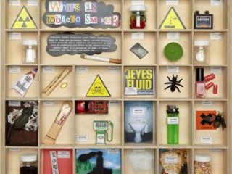
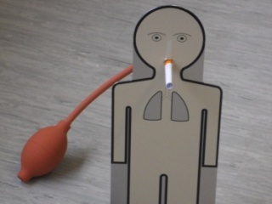
EDUCATIEF MATERIAAL
Visual display & rookrobot
Wat? Wist je dat tabaksrook meer dan 4.000 chemische stoffen bevat? En dat er daarvan minstens 60 kankerverwekkend zijn? De display geeft op visuele wijze weer welke chemische stoffen tabaksrook bevat. In sigarettenrook zit bijvoorbeeld butaan. Dat wordt in de display voorgesteld als de vloeistof in een aansteker. Koolstofmonoxide zit ook in uitlaatgassen en wordt in beeld gebracht door een auto. Teer wordt gelinkt aan de bekleding van het wegdek… Door midden van de rookrobot kan heel visueel aangetoond worden wat roken met je longen doet. De praktische test toont aan hoeveel teer er in de longen terechtkomt.
Kostprijs? Gratis hier te ontlenen bij Logo Leieland.
Meer info? Telefoon: 056/44.07.94 E-mail: logo@logoleieland.be
TABAK, ALCOHOL, DRUGS, GAMEN

Slide 57
EDUCATIEF MATERIAAL
Bullshit Free Generation
Wat? Elke twee jaar dagen we leerlingen en schoolteams uit voor enkele challenges. Het doel? Alle fabels (de zogenoemde bullshit) over roken uit de wereld helpen! Doet jouw school mee? Dan start je voor de kerstvakantie met de planning en verdeling van de taken. De acties zelf voer je uit tussen de kerst- en de paasvakantie. Na de paasvakantie maken we de winnaars bekend. Een succesvolle en kwaliteitsvolle tabakspreventie? Dat lukt alleen als leerlingen tijdens hun volledige schoolcarrière bewust bezig zijn met de problematiek. Daarom organiseren we voor elke graad vijf challenges, volledig op maat van de leerlingen en het curriculum: de lerarenchallenge, de graadchallenge, de klaschallenge, de leerlingenchallenge en de bonuschallenge. Inschrijven kan op: https://www.gezondleven.be/projecten/bullshit-free-generation Binnen het project ‘Bullshit Free Generation’ trachten leerkrachten, directie en leerlingen van secundaire scholen het thema ‘roken’ te integreren in de les, het rookbeleid op school verder uit te werken, de fabels over roken te ontkrachten via social media en het bullshitvrije imago van de school in de (lokale) pers in de verf te zetten.
Kostprijs? Hier vind je gratis materialen.
Meer info? Website: meer informatie vind je hier en hier.
TABAK, ALCOHOL, DRUGS, GAMEN

Slide 58
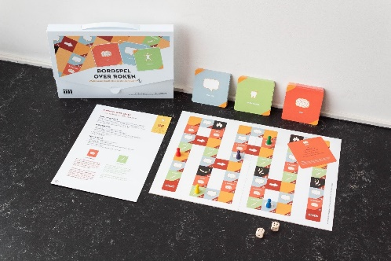
EDUCATIEF MATERIAAL
Bordspel over roken (12 tot 15 jaar)
Kostprijs? Het spel is gratis te ontlenen bij het Logo. Het spel werd gemaakt in kader van het scholenproject ‘Bullshit Free Generation’. Het is ook gratis hier te downloaden.
Meer info? Tel: 056/44.07.94 E-mail: logo@logoleieland.be Website: meer informatie vind je hier en hier.
Wat? Een lesuur lang al spelende leren, dat is de opzet van het bordspel over roken. Doe-opdrachten, quizvragen en discussievragen wisselen elkaar af. Welk team haalt als eerste de finish en welk team brandt per ongeluk zijn huis af door een smeulende sigaret?
Het spel bevat een hard spelbord, spelhandleiding, opdrachtenkaartjes, 5 pionnen en 2 dobbelstenen.
TABAK, ALCOHOL, DRUGS, GAMEN

Slide 59
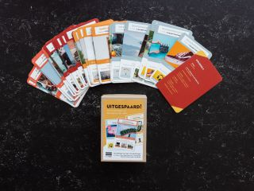
EDUCATIEF MATERIAAL
Uitgespaard: kaartspel over de kostprijs van roken (12 tot 16 jaar)
Wat?
Wil je je leerlingen bewust maken van de financiële gevolgen van roken? Ga dan aan de slag met dit kwartetspel. Al spelende leren de leerlingen hoeveel geld ze uitsparen door niet te roken. En wat ze daarvoor in ruil kunnen kopen of doen (zoals op reis gaan of een eigen brommer kopen).
Het spel bevat 48 kwartetkaarten en een spelhandleiding.
Kostprijs? Het spel is gratis hier te ontlenen bij het Logo.
Meer info?
Tel: 056/44.07.94
E-mail: logo@logoleieland.be
Website: meer informatie vind je hier en hier.
TABAK, ALCOHOL, DRUGS, GAMEN

Slide 60
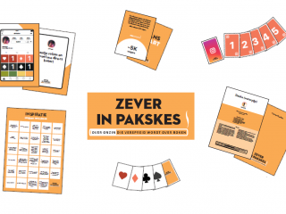
EDUCATIEF MATERIAAL
Zever in pakskes (16 tot 18 jaar)
Wat? In het spel ‘Zever in Pakskes’ maken leerlingen kennis met 20 influencers. Elk van deze personen promoot roken, sommigen zelfs in opdracht van de tabaksindustrie. Dit doen ze door fabels (of bullshit) over roken te verspreiden. De spelers moeten de influencers overtuigen om een betere antistressmethode te promoten. Hoe meer volgers ze verzamelen, hoe populairder hun antistressmethode. En… hoe meer kans dat ze het spel winnen.
Het spel bevat profielpagina’s van Instagrammers, kanskaarten, speelkaarten, biedkaarten, een inspiratieblad ’hoe omgaan met stress’, nabespreekfiches en de handleiding.
Kostprijs?
Het is gratis hier te ontlenen bij het Logo.
Het is ook gratis hier te downloaden.
Meer info?
Tel: 056/44.07.94
E-mail: logo@logoleieland.be
Website: meer informatie vind je hier en hier.
TABAK, ALCOHOL, DRUGS, GAMEN

Slide 61
EDUCATIEF MATERIAAL
Samen op stap – over alcohol en uitgaan (derde graad)
Wat?
‘Samen op stap’ laat jongeren op een luchtige en laagdrempelige manier nadenken over manieren om verantwoordelijk om te gaan met alcoholgebruik tijdens de 100 dagen of Chrysostomos, en op andere uitgaansactiviteiten. Hoe kunnen ze de mogelijke negatieve gevolgen van alcohol inperken? En hoe kunnen ze zorg dragen voor elkaar tijdens het uitgaan?
Het lesmateriaal is perfect voor de 100-dagenperiode, maar gaat inhoudelijk wel over alcohol en uitgaan in het algemeen. Het kan dus ook losstaand van de 100 dagen gebruikt worden.
Ga gedurende twee lesuren aan de slag in de klas met het lesmateriaal ‘Samen op stap’ bedoeld voor jongeren van de derde graad van 16 tot 18+ jaar in het ASO en TSO.
Kostprijs?
De lesmap (handleiding, feit-of-fabel-kaartjes,…) kan je hier gratis downloaden of bestellen (5 euro).
Meer info?
Tel: 056/44.07.94
E-mail: logo@logoleieland.be
Website: meer informatie vind je hier.
TABAK, ALCOHOL, DRUGS, GAMEN

Slide 62
EDUCATIEF MATERIAAL/ VORMING
Unplugged (ook voor het buitengewoon secundair onderwijs)
Wat? Via het educatief materiaal Unplugged maak je als leerkracht of begeleider druggebruik bespreekbaar met de jongeren. Door aan de slag te gaan met dit drugpreventieprogramma van De Sleutel breng je kennis bij over drugs bij de leerlingen, maar doe je hen ook nadenken over de keuzes die ze maken en leer je hen de juiste vaardigheden aan. Er is zowel een pakket voor de eerste, tweede als derde graad. Het pakket kan ook gebruikt worden in het buitengewoon secundair onderwijs mits een hertaling door de leerkracht. Eveneens kan je ook het kaartspel van Unplugged ontlenen. De Sleutel organiseert ook trainingen en projectdagen om aan de slag te gaan met het materiaal.
Kostprijs? Educatief pakket: hier te bestellen. Kaartspel: hier gratis te ontlenen bij Logo Leieland. Trainingen: https://www.klascement.net/fysiek-materiaal/77142/unplugged-werken-aan-drugbeleid/ Meer info? Telefoon: 09-231 57 48 E-mail: preventie@desleutel.be Website: meer informatie vind je hier.
TABAK, ALCOHOL, DRUGS, GAMEN
Notes:
https://www.diekeure.be/nl-be/educatief/secundair-onderwijs/unplugged/trainingen#edumethod-content -> link werkt niet!

Slide 63
VORMING
Tabak, alcohol en drugs op school
Wat?
Via een vorming voor zowel leerkrachten, leerlingenbegeleiders, CLB, directie… doet men aan deskundigheidsbevordering en dit op maat van de school. Inhoudelijk kunnen volgende thema’s worden aangeboden: productinformatie, omgaan met gebruik, grenzen stellen, motiverende gespreksvoering,...
Kostprijs? Op maat
Meer info? Telefoon: 051/25.99.30 E-mail: preventieTAD@cgglargo.be Website: meer informatie vind je hier.
TABAK, ALCOHOL, DRUGS, GAMEN

Slide 64
WORKSHOP/ ONDERSTEUNING
Ouderavond ‘Als kleine kinderen groot worden’ (10 tot 15 jaar)
Wat? Tijdens deze ouderavond ligt de nadruk op opvoedingsondersteuning. We gaan met ouders op zoek naar tips om een preventieve rol op te nemen inzake het tabak-, alcohol en druggebruik van jongeren. Dit gebeurt aan de hand van filmpjes en interactieve methodieken. Dit infomoment is bestemd voor ouders met kinderen tussen 10 en 15 jaar. Geef gerust ook met de ouders de brochure mee. Deze kan je bestelling via de website van de VAD. Iedereen die een infoavond wil organiseren kan contact opnemen met het CGG. Zij beschikken over de contactgegevens van mensen die opgeleid zijn om dit infomoment te verzorgen. Er zijn twee versies van de vorming beschikbaar: één over tabak, alcohol en drugs en één over gamen. Ze kunnen apart of geïntegreerd worden aangeboden.
Praktisch? Duur: 2u – 2,5u
Meer info? Telefoon: 051/25.99.30 E-mail: preventieTAD@cgglargo.be Website CGG: meer informatie vind je hier.
Voor vragen over het project en het materiaal, kan je terecht bij Hanna Peeters (02/422 03 02).
Website: meer informatie vind je hier.
TABAK, ALCOHOL, DRUGS, GAMEN

Slide 65
WORKSHOP
Kierrewiet met speed (12 - 16 jaar)
Wat? In de workshop ‘Kierewiet met Speed’ staat open praten en nadenken over drugs centraal. Dit kan ervoor zorgen dat jongeren zelf vaardigheden ontwikkelen om gezonde keuzes te maken. De workshop wordt begeleid door een educatief medewerker. De nadruk ligt op het maken van gezonde keuzes.
Praktisch? De sessie duurt 1 lesuur. Per workshop: 2 euro per leerling
Meer info? Telefoon: 056/27.47.00 E-mail: joetz.west@joetz.be Website: meer informatie vind je hier.
TABAK, ALCOHOL, DRUGS, GAMEN

Slide 66
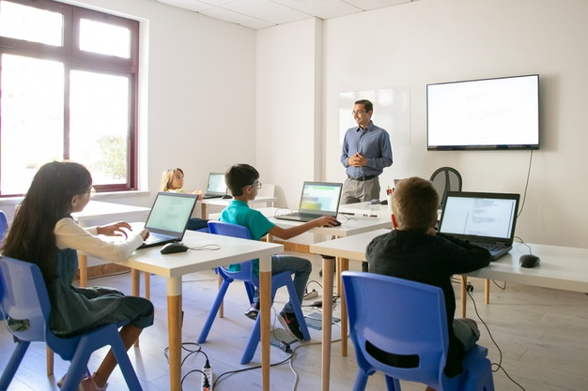
WORKSHOP
Infosessie rookstop
Wat? Wil je binnen je school graag een infosessie laten doorgaan omtrent roken en rookstop? Wil je jongeren informatie meegeven omtrent de nadelen en gevolgen van roken? Een erkend tabakoloog kan je hierbij verder helpen. Er wordt informatie gegeven over roken en rookgedrag, de manieren waarop je kan stoppen met roken… Logo Leieland kan je verder helpen bij het zoeken naar een tabakoloog en het aanleveren van materialen (folders, rookstopkaartjes…).
Kostprijs? 75 euro per uur + kilometervergoeding
Materialen gratis aan te vragen bij Logo Leieland
Meer info? Telefoon: 056/44.07.94 E-mail: logo@logoleieland.be
TABAK, ALCOHOL, DRUGS, GAMEN

Slide 67
BELEIDSMATERIAAL
Leerlijn tabak, alcohol, illegale drugs gokken en gamen
Wat? De leerlijn is een praktisch instrument die schoolteams wil ondersteunen bij het preventief werken rond alcohol, tabak, gamen, cannabis en andere illegale drugs. De leerlijn geeft je aanbevelingen voor de 1ste kleuterklas tot het 6de middelbaar. Er wordt steeds de link gemaakt met vakoverschrijdende eindtermen en bijhorende lesmaterialen.
Kostprijs? Gratis te downloaden via volgende link.
Meer info? Telefoon: 02 423 03 33 E-mail: vad@vad.be Website: www.vad.be
TABAK, ALCOHOL, DRUGS, GAMEN

Slide 68
BELEIDSMATERIAAL
Alcohol- en drugsbeleid op school (DOS)
Wat? Hoe gaat men op school op de beste manier om met alcohol, illegale drugs, genotsmiddelen, psychoactieve medicatie, gokken en problematisch gamen? Een Drugbeleid op School (DOS) biedt een antwoord op deze vragen. Met een drugbeleid anticipeer je als school op mogelijke problemen rond tabak, alcohol of drugs. Een Drugbeleid Op School is opgebouwd rond de pijlers: regelgeving, begeleiding, educatie en structurele maatregelen. De preventiedienst van CGG Largo kan u coachen bij de opmaak van een drugbeleid op school. Je kan met de gids van de VAD (werkvormen, tips, achtergrondinformatie en good practices) ook zelfstandig aan de slag.
Kostprijs? Gratis Gids van VAD hier te downloaden.
Kostprijs coaching: op aanvraag
Meer info?
Telefoon: 051/25.99.30 E-mail: preventieTAD@cgglargo.be
TABAK, ALCOHOL, DRUGS, GAMEN

Slide 69
BELEIDSMATERIAAL
VAD- leerlingenbevraging
Wat? De leerlingenbevraging onderzoekt op schoolniveau en op Vlaams niveau het middelengebruik (tabak, alcohol, illegale drugs, psychoactieve medicatie, gokken en gamen) binnen de leefwereld van jongeren. De vragenlijst gaat in op de frequentie en hoeveelheid van het eigen gebruik, motivaties, de attitude van vrienden, het gebruik van vrienden en de beschikbaarheid van middelen, maar ook over hun ervaringen met het beleid op school. Bij het ontwikkelen of bijsturen van een alcohol- en drugbeleid op school is het een absolute meerwaarde om de huidige situatie op school in kaart te brengen. Met een deelname aan de VAD-leerlingenbevraging leer je de leefwereld van je leerlingen kennen en hoe jouw beleid en leerplannen hierop af te stemmen. Zo kan je gerichte acties ondernemen en heb je een communicatietool in handen om de dialoog over het thema te bevorderen.
Kostprijs? Gratis in schrijven kan hier. Meer info? Website: meer informatie vind je hier.
TABAK, ALCOHOL, DRUGS, GAMEN

Slide 70
BELEIDSMATERIAAL
Alcohol en drugspreventie op school. Aan de slag!
Wat?
Alcohol, cannabis, psychoactieve medicatie, gokken en gamen zijn niet weg te denken uit de leefwereld van jongeren. In deze folder vind je een overzicht van materialen die VAD voor het secundair onderwijs ont wikkelde.
Kostprijs?
Gratis hier te downloaden.
Meer info?
Tel: 056/44.07.94
E-mail: logo@logoleieland.be
Website: meer informatie vind je hier.
TABAK, ALCOHOL, DRUGS, GAMEN

Slide 71
EDUCATIEF MATERIAAL
Gezonde mond
Wat? De website glimlachen.be bundelde een heleboel educatief materiaal voor lessen rond mondgezondheid. Voor verschillende leeftijdsgroepen werden werkblaadjes en lespakketten, affiches en poetskaarten ontwikkeld.
Leerlingen van het secundair onderwijs worden gesensibiliseerd aan de hand van PowerPoint presentaties. Extra aandacht wordt hier gegeven aan tanderosie (gebruik van energiedranken), roken en piercings.
Kostprijs? Gratis hier te downloaden.
Meer info? Tel: 056/44.07.94 E-mail: logo@logoleieland.be Website: meer informatie vind je hier.
HYGIËNE

Slide 72
ONDERSTEUNING
Basisadviezen mondgezondheid
Wat? Deze folder (omtrent doelgroep jongeren en volwassenen) met tekst en illustraties geeft tips voor een gezonde mond: Welke tandenborstel gebruik je best? Hoeveel fluoride zit er in je tandpasta? Wat is mondvriendelijke voeding? De basisadviezen van Gezonde Mond proberen hierop een antwoord te geven.
Kostprijs? Gratis hier te downloaden.
Meer info? Tel: 056/44.07.94 E-mail: logo@logoleieland.be Website: meer informatie vind je hier.
HYGIËNE

Slide 73
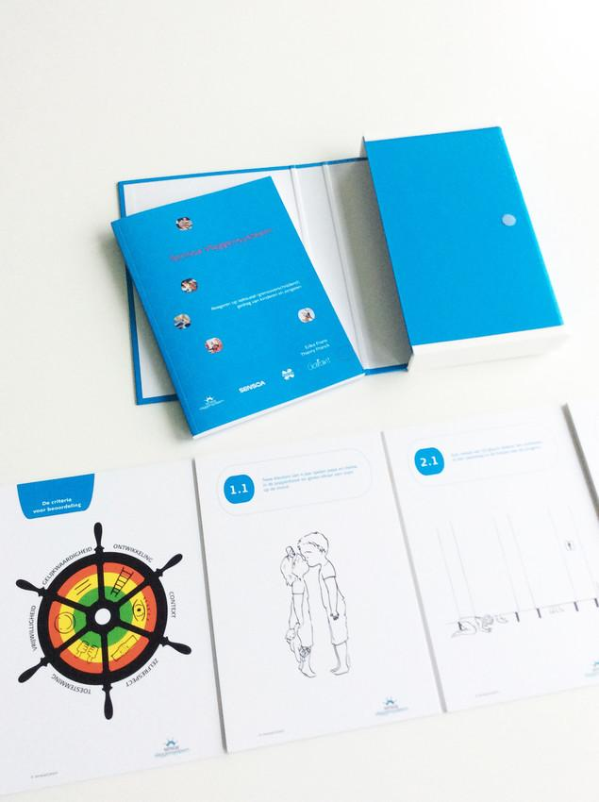
EDUCATIEF MATERIAAL
Vlaggensysteem: omgaan met seksueel (grensoverschrijdend) gedrag op school
Wat? Deze online publicatie past het Sensoa Vlaggensysteem toe op een schoolcontext. Die methodiek helpt seksueel (grensoverschrijdend) gedrag in te schatten en er gepast op te reageren. In het eerste deel vind je een aantal topics waarmee scholen in de praktijk te maken krijgen, zoals: Samenwerken met ouders, omgaan met diversiteit, aanrakingen en lichamelijkheid, nieuwe media (sexting of naaktfoto’s verspreiden), omkleden en uitkleden op school en toiletbezoek. Het bevat eveneens informatie rond het beleid. Deel 2 bevat situaties die volgens de werkwijze van het Vlaggensysteem besproken worden.
Kostprijs? Gratis hier te downloaden.
Meer info? Website: meer informatie vind je hier.
RELATIES EN SEKSUALITEIT

Slide 74
EDCUATIEF MATERIAAL
Mijn wens, mijn grens
Wat? In deze lespakketten worden de criteria uit het Vlaggensysteem van Sensoa gebruikt. Is een seksuele situatie oké is of niet? Jongeren maken er kennis mee en leren ze toepassen op voorbeeldsituaties uit hun leefomgeving.
Jongeren leren:
Dat ze zelf mogen beslissen wie er hun lichaam aanraakt
Welke signalen erop wijzen dat iemand een aanraking leuk of niet leuk vindt
Hoe ze kunnen reageren op ongewenste aanrakingen
Inzicht krijgen in welk soort seksueel gedrag grensoverschrijdend is
Nee zeggen wanneer ze zich niet goed voelen bij situaties, ook binnen een relatie
Belangrijke organisaties kennen waarbij ze terecht kunnen voor informatie of hulp
Praten over individuele verschillen rond hoe ze situaties beleven
Weten dat er verschillende strategieën zijn om op ongewenst online seksueel getint gedrag te reageren
Weten waar in hun omgeving ze terecht kunnen bij vragen rond seksualiteit en seksueel grensoverschrijdend gedrag
Er is een apart lessenpakket voor 12-14 jaar, 14-16 jaar en 16-18 jaar.
Er is een aparte pagina met meer informatie over lesgeven over grenzen en weerbaarheid.
Kostprijs? Gratis hier te downloaden.
Meer info? Website: meer informatie vind je hier.
RELATIES EN SEKSUALITEIT

Slide 75
EDCUATIEF MATERIAAL
Lesgeven over homoseksualiteit
Wat? Iedereen heeft een seksuele voorkeur of 'oriëntatie'. Voor sommige mensen is die duidelijk. Andere mensen twijfelen meer, of herkennen zich niet in de klassieke hokjes.
Door les te geven over seksuele oriëntatie help je kinderen en jongeren om bij hun eigen gevoelens stil te staan. En leer je hen respect te tonen voor ieders seksuele voorkeur.
Op deze website krijg je meer informatie over de seksuele ontwikkeling, lestips rond seksuele oriëntatie, leerdoelen en leerlijn en werkvormen en materialen.
Op 17 mei is het trouwens Internationale Dag Tegen Holebifobie en Transfobie (IDAHOT). Deze dag kan je aangrijpen om lessen in te plannen over seksuele oriëntatie.
Kostprijs? Gratis
Meer info? Website: meer informatie vind je hier.
RELATIES EN SEKSUALITEIT

Slide 76
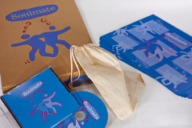
EDUCATIEF MATERIAAL
Soulmate
Wat? Soulmate is een spel rond communicatie dat praten en luisteren tijdens het spel centraal stelt. Aan de hand van vragen en themakaarten worden thema’s zoals seksualiteit, relaties en gevoelens -waar soms moeilijk over gepraat kan worden - toch bespreekbaar gemaakt. Langzaamaan leren jongeren zichzelf en andere beter kennen.
Kostprijs? Gratis hier te ontlenen bij Logo Leieland.
Meer info? Telefoon: 056/44.07.94 E-mail: logo@logoleieland.be
RELATIES EN SEKSUALITEIT

Slide 77
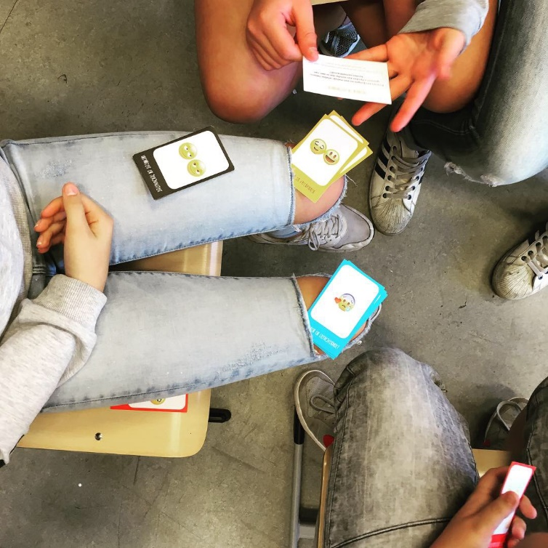
EDUCATIEF MATERIAAL
Bloosdoos
Wat? Hoe praat je met jongeren over verliefd zijn? Over relaties, intimiteit, seksualiteit, vriendschap? Met de vragen en stellingen in het educatieve spel ‘Bloosdoos’! Jongeren leren hiermee hun mening en gevoelens verwoorden over zaken die met relaties en seksualiteit te maken hebben. De troef? Je past het spel gemakkelijk aan naargelang jouw situatie, context, thema of groep(sgrootte). Je kan kiezen of je meespeelt of de jongeren zelf laat spelen. Duur van het spel: 1 uur.
Kostprijs? 20 euro, hier te bestellen.
Meer info? Telefoon: 056/44.07.94 E-mail: logo@logoleieland.be
RELATIES EN SEKSUALITEIT

Slide 78
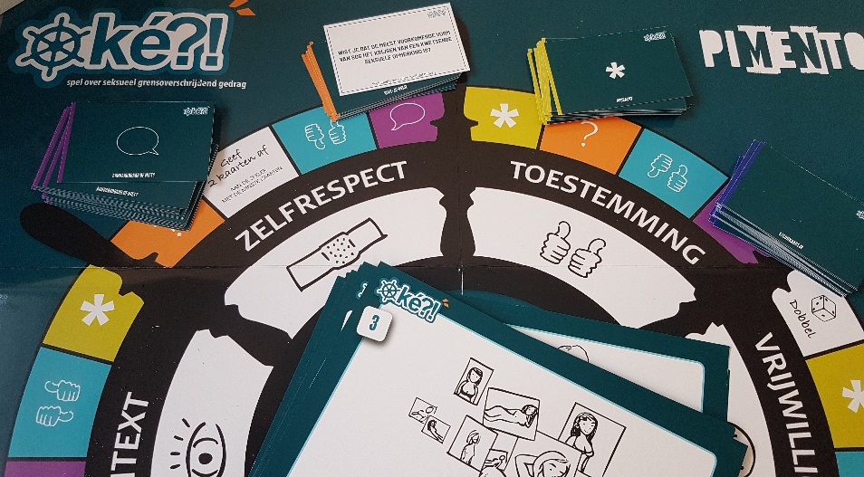
EDUCATIEF MATERIAAL
Oké, spel over seksueel grensoverschrijdend gedrag (12 tot 16 jaar)
Wat? Via het spel ‘Oké?!’ bespreek je het thema seksueel grensoverschrijdend gedrag met jongeren aan de hand van diverse situaties, stellingen, doe-opdrachten en weetjes. Je staat stil bij wat je hierbij voelt en denkt. Je leert gepast reageren en je komt te weten waar je voor steun terechtkunt. Je wordt weerbaarder ten aanzien van seksueel grensoverschrijdend gedrag.
Kostprijs? 30 euro, hier te bestellen.
Meer info? Telefoon: 056/44.07.94 E-mail: logo@logoleieland.be
RELATIES EN SEKSUALITEIT

Slide 79
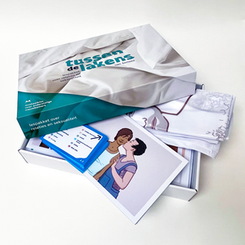
EDUCATIEF MATERIAAL
Tussen de lakens OKAN (12-18 jaar)
Wat? Dit lespakket werd speciaal ontwikkeld voor onthaalklassen voor anderstalige nieuwkomers. Tussen de lakens OKAN bevat 25 werkvormen, verdeeld over 5 thema’s: lichaam, zwangerschap en anticonceptie, soa’s, liefde en relaties en wensen en grenzen. Het lespakket zit boordevol visueel materiaal dat specifiek voor de doelgroep werd gemaakt.
Kostprijs? 85 euro, hier te bestellen of te ontlenen bij een regionale ontleenpartner .
Meer info? Website: meer informatie vind je hier.
RELATIES EN SEKSUALITEIT

Slide 80
EDUCATIEF MATERIAAL
JEF jeugdfilms- lesmappen
(van 6-18 jaar)
Wat? JEF biedt jeugdfilms en bijhorende lesmappen aan rond relaties, seksualiteit en meer voor het lager en secundair onderwijs. Leerkrachten bespreken in de klas bepaalde thema’s op basis van de film. Een overzicht van de thema’s met de bijhorende films vind je hier.
Kostprijs? De lesmappen zijn gratis hier te downloaden.
De films kunnen hier aangevraagd worden bij JEF.
Meer info? Telefoon: 056/44.07.94 E-mail: logo@logoleieland.be
RELATIES EN SEKSUALITEIT

Slide 81
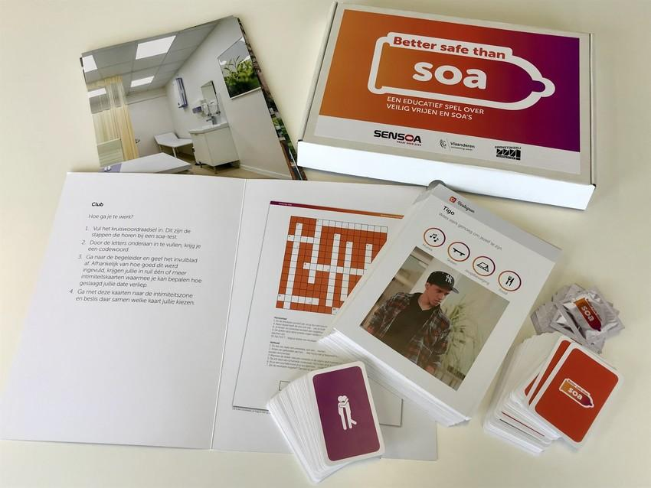
EDUCATIEF MATERIAAL
Better safe than soa (van 14- 18 jaar)
Wat? Better safe than soa is een educatief spel over veilig vrijen en soa’s. Spelers kruipen in de huid van een personage met een profiel op de sociale media site Vinstagram. Bij de start van het spel zijn er 3 personages met een soa. De spelers zijn hier zelf niet van op de hoogte. Centraal staan keuzes over veilig vrijen en communiceren met hun partner, alsook kennis over soa’s.
Je kan het spel zelf begeleiden of een spelbegeleider aanvragen via begeleiding@aanstokerij.be
Kostprijs? 35 euro, hier te bestellen via de website.
Meer info? Website: meer informatie vind je hier.
RELATIES EN SEKSUALITEIT

Slide 82
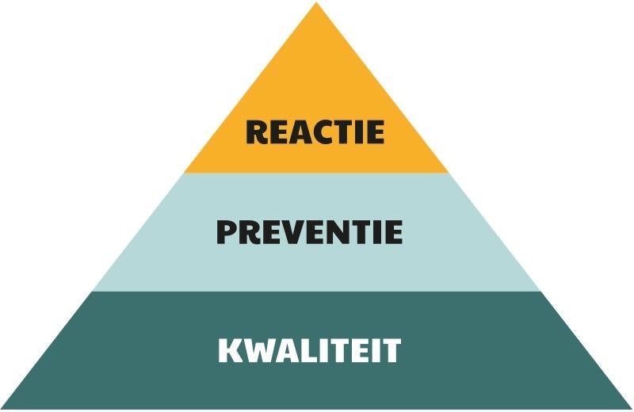
BELEIDSMATERIAAL
Grenswijs
Wat? Grenswijs is een tool dat scholen helpt bij het uitwerken of aanvullen van het beleid rond lichamelijke, emotionele en seksuele integriteit, inclusief alle thema’s die daaraan verbonden zijn. Voor elke context zijn telkens andere elementen meer of minder bruikbaar.
De website www.seksuelevorming.be biedt overigens een overzicht van bruikbare materialen en achtergrondinformatie.
Kostprijs? Gratis
Meer info? Website: meer informatie vind je hier.
RELATIES EN SEKSUALITEIT

Slide 83
ONDERSTEUNING
Lesgeven over anticonceptie
Wat? Tijdens de Week van de Lentekriebels (14-18maart) geven leraren in heel Vlaanderen les over relaties en seksualiteit. Dit jaar is het thema anticonceptie. Sensoa helpt leerkrachten graag op weg met hun nieuwe, gratis downloadbare werkvormen, een heleboel lestips, webinars en extra informatie over het thema.
Kostprijs? Gratis hier te downloaden.
Meer info? Website: meer informatie vind je hier.
RELATIES EN SEKSUALITEIT

Slide 84
ONDERSTEUNING
Zanzu.be helpt je praten met anderstaligen
Wat? Geef je les aan anderstaligen en wil je praten over seksuele gezondheid? Gebruik zanzu.be en overwin taalbarrières! De website beschikt over een vertaalfunctie in 14 talen. Zet bijvoorbeeld pagina’s in 2 talen naast elkaar. Zo kan jij in het Nederlands lezen, terwijl de leerling in de eigen taal meeleest of laat de info voorlezen in de taal van de leerling.
Heb je graag wat extra uitleg? Lees de pagina voor professionals of bekijk de video met gebruikstips. In Nederlands, Frans en Engels.
Kostprijs? Gratis
Meer info? Website: meer informatie vind je hier.
RELATIES EN SEKSUALITEIT

Slide 85
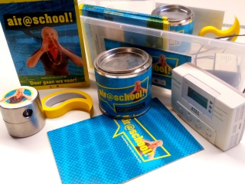
EDUCATIEF MATERIAAL
Air@school
Wat? Air@school zet leraren en leerlingen aan om werk te maken van gezonde binnenlucht op school. In een leuk filmpje motiveert Claire (Sien Eggers) hen om afspraken te maken rond gezonde binnenlucht in de klas. Via het pakket leren jongeren dat gezonde lucht heel wat voordelen met zich meebrengt zoals een verbeteringen van de leerprestaties, betere motivatie, minder gezondheidsklachten… De projectbox vestigt de aandacht op een goede verluchting. Hoeveel frisse lucht heeft jouw klas? Doe de test met de CO2-meter en gebruik de online invultabel met je leerlingen.
Kostprijs? Gratis hier te ontlenen bij Logo Leieland.
Meer info? Telefoon: 056/44.07.94 E-mail: logo@logoleieland.be Website: www.airatschool.be
GEZONDHEID EN MILIEU

Slide 86
EDUCATIEF MATERIAAL
Podcast: Ventileren
Wat? In deze luchtige aflevering bespreken we (onder andere) hoe vaak je je ramen moet openzetten om de lucht in je huis gezond te houden. En wist je dat zelfs een kast een uitstoot heeft?
Kostprijs? Gratis hier te downloaden.
Meer info? Telefoon: 056/44.07.94 E-mail: logo@logoleieland.be Website: meer informatie vind je hier.
GEZONDHEID EN MILIEU

Slide 87
EDUCATIEF MATERIAAL
Een valies vol lucht (buitengewoon secundair onderwijs, 3e graad)
Wat? Personen met een beperking lopen verhoogd risico op luchtwegaandoeningen. ‘Een valies vol lucht’ is een spel dat sensibiliseert en preventief inzet op gezonde luchtwegen. ‘Een valies vol lucht’ bundelt gezondheidsinformatie in een luchtige spelformule, boordevol tips, weetjes en praktische richtlijnen. Het is een interactief spel met doe-en denkopdrachten. Op een speelse manier komt men meer te weten over huisstofmijt, chemische stoffen, de gevaren van roken, de nadelen van (vast) tapijt, het verzorgen van huisdieren, het nut van gezond bewegen, veilig koken, gezond eten, medicatiegebruik, regelmatig verluchten, hygiëne in huis en tuin, … Een valies vol lucht bevat drie spelmodules.
SPEURNEUZEN neemt de deelnemers met een matige verstandelijke beperking mee op ontdekking in het huis van de familie luchtjes. De deelnemers gaan op zoek naar de oorzaken van ongezonde lucht in huis en krijgen tips mee.
LUCHTMACHT is een competitief spel voor mensen met een licht verstandelijk beperking. Twee teams nemen het tegen elkaar op en ontdekken hoe je de luchtvervuilers in huis kan vermijden.
Olé-O2 is een doe-spel voor deelnemers met een licht of matige verstandelijke beperking die graag meer willen weten over gezond ademen.
Kostprijs? Spelkoffer gratis uit te lenen mits waarborg van 150 euro (spelbegeleiding mogelijk)
Meer info? Telefoon: 056/23.03.87 E-mail: info@ditovzw.be Website: meer informatie vind je hier.
GEZONDHEID EN MILIEU

Slide 88
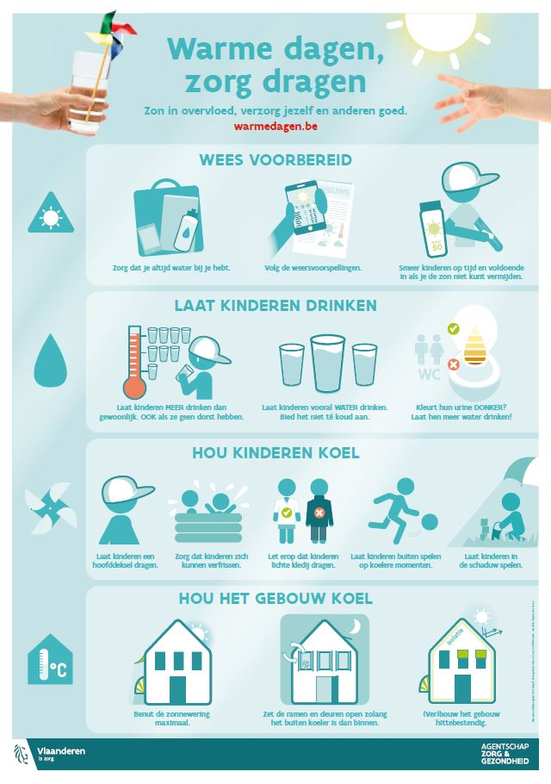
EDUCATIEF MATERIAAL
Warme dagen
Wat? Kinderen zijn tijdens warme dagen een kwetsbare groep. Maak als school mee de campagne ‘Warme dagen’ bekend via bijvoorbeeld de affiche voor kinderen, facebookberichten met tips, afbeeldingen…
Kostprijs? Gratis hier te downloaden en te bestellen.
Meer info? Tel: 056/44.07.94 E-mail: logo@logoleieland.be Website: meer informatie vind je hier.
GEZONDHEID EN MILIEU

Slide 89
EDUCATIEF MATERIAAL
Wees niet gek, doe de tekencheck
Wat? Er zijn heel wat misverstanden omtrent teken, tekenbeten en de ziekte van Lyme. De campagne “Wees niet gek- Doe de tekencheck” wil mogelijke misverstanden corrigeren en informeert wat je kan doen om de ziekte van Lyme te voorkomen of te genezen. De campagne besteed aandacht aan 3 duidelijke handelingen die belangrijk zijn voor preventie: controleren, verwijderen en de symptomen opvolgen. Als school en als leerkracht is het zeker belangrijk om hiervoor voldoende aandacht hebben bv. tijdens uitstappen. Geef als school ook voldoende informatie door aan de ouders van het jongere omtrent dit thema. Folders, affiches, afbeeldingen en andere educatieve materialen kunnen hierbij van pas komen. Deze zijn hier te vinden.
Wetenschapje is een podcast over wetenschap voor kinderen vanaf 8 jaar. Er is een podcast gemaakt rond teken.
Kostprijs? Gratis: Het educatief materiaal is gratis hier te downloaden. De podcast is gratis te beluisteren via deze link.
Meer info? Telefoon: 056/44.07.94 E-mail: logo@logoleieland.be Website: www.tekenbeten.be
GEZONDHEID EN MILIEU

Slide 90
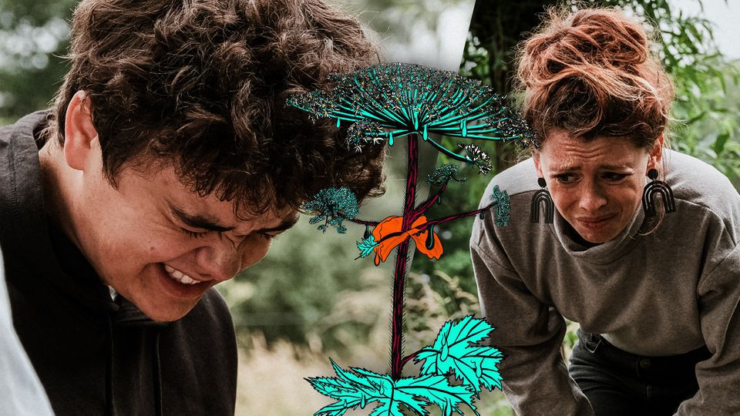
EDUCATIEF MATERIAAL
Schijtluizen – reuzeberenklauw en eikenprocessierups
Wat? Informatief programma waarin dieren en planten van bij ons getrotseerd worden. Wat gebeurt er wanneer je gebeten, gestoken of geprikt wordt? Twee afleveringen gaan over de Reuzeberenklauw en de eikenprocessierups.
Kostprijs? Gratis te bekijken via:
Schijtluizen - Reeks 1: Aflevering 14 – Reuzenberenklauw
Schijtluizen - Reeks 1: Aflevering 11 - Eikenprocessierups
Meer info? Website: meer informatie vind je hier.
GEZONDHEID EN MILIEU

Slide 91
EDUCATIEF MATERIAAL
Gezondheidsrally
Wat? De gezondheidsrally is een quiz waarbij je al wandelend tips en adviezen over het thema Gezondheid en Milieu leert. Je kan de rally apart organiseren, maar hij kan ook deel uitmaken van een gezondheidsproject of versterkt worden door een andere actie.
Kostprijs? Gratis hier te downloaden.
Meer info? Telefoon: 056/44.07.94 E-mail: logo@logoleieland.be Website: meer informatie vind je hier.
GEZONDHEID EN MILIEU

Slide 92
PROJECT
Milieu op school
Wat? MOS stimuleert basis- en secundaire scholen, om van de school een milieuvriendelijke en duurzame leeromgeving te maken. De MOS-begeleiders helpen je hierbij om persoonlijke doelstellingen te stellen voor jouw school. Je boekt naast milieuwinst ook educatieve winst als leerlingen verantwoordelijkheid in het milieubeleid van de school krijgen. Overigens kan je hierbij de link leggen naar o.a. gezonde voeding.
Meer info? E-mail: mos@west-vlaanderen.be Website: meer informatie vind je hier.
GEZONDHEID EN MILIEU

Slide 93
ONDERSTEUNING
Veilig omgaan met kraantjeswater op school
Wat? Deze folder van het Agentschap Zorg en Gezondheid en de Vlaamse Milieumaatschappij geeft richtlijnen voor schooldirecties en schoolbesturen, zodat leerlingen en leerkrachten veilig en gezond kraantjeswater kunnen drinken.
Kostprijs? Gratis hier te downloaden.
Meer info? Telefoon: 056/44.07.94 E-mail: logo@logoleieland.be Website: meer informatie vind je hier.
GEZONDHEID EN MILIEU

Slide 94
EDUCATIEF MATERIAAL
Edubox rond diverse thema’s
Wat? VRT NWS en het Vlaams Parlement sloegen in aanloop naar de verkiezingen van mei 2019 de handen in elkaar om leerlingen te informeren over politiek en democratie met de EDUbox Democratie. Daarnaast zijn ook modules terug te vinden rond nepnieuws, data in de pers, artificiële intelligentie, financiële educatie: geld en ik, geld in de wereld, sociale media, mobiliteit, cultuur en wij-zij-denken. Recent werd ook een EDUbox toegevoegd rond ‘Pandemie: Een uitdaging voor mens en wetenschap’. In een kant-en-klaar lespakket met tekst, audiovisueel materiaal en een simulator stellen wetenschappers op een heldere, interactieve en laagdrempelige manier hun kennis over pandemieën beschikbaar. Als leerkracht in het secundair onderwijs krijg je zo een mix van didactische tools aangereikt om een onderwerp te bespreken dat de actualiteit blijft beheersen.
Kostprijs? Gratis hier te gebruiken.
Meer info? Tel: 056/44.07.94 E-mail: logo@logoleieland.be Website: meer informatie vind je hier.
THEMA-OVERSTIJGEND

Slide 95
BELEIDSMATERIAAL
Leerlijnen over gezond Leven
Wat? Met de nieuwe online leerlijnen over gezond leven van het Vlaams Instituut Gezond Leven en VAD ontdek je met een handige zoekfunctie welke leerinhouden geschikt zijn voor jouw klasgroep, van de 1ste kleuterklas tot het 6de middelbaar. En, je vindt er ook bijhorende lesmaterialen! Er zijn leerlijnen over voeding, bewegen & minder zitten, roken, alcohol & andere drugs, gamen en gokken.
De leerlijnen hebben als doel om diverse gezondheidsthema’s verticaal en horizontaal te integreren en te verankeren in de onderwijspraktijk. Dit wil zeggen zowel in verschillende leerjaren als in verschillende leergebieden of vakken. Want gezondheid hoort niet alleen thuis in één bepaalde les rond ‘gezondheidseducatie’.
Er werd een korte e-learning ontwikkeld die de leerlijnen stap voor stap uitleggen alsook e-learnings rond specifieke onderwerpen.
Kostprijs? Gratis tool E-learning
Meer info? Tel: 056/44.07.94 E-mail: logo@logoleieland.be Website: meer informatie vind je hier.
THEMA-OVERSTIJGEND

Slide 96
ONDERSTEUNING
Gezond Opvoeden (ouders)
Wat? Niet alleen de school heeft een belangrijke rol in het ontwikkelen van gezond gedrag en gezonde leefstijl bij kinderen en jongeren. Ook ouders staan voor de grote uitdaging. Een uitdaging die soms héél wat vragen oproept en waarbij ondersteuning meer dan welkom is. Gezond Leven ontwikkelde in samenwerking met de VAD en UGent de website www.gezondopvoeden.be. Een website met tips, informatie en handvaten voor de praktijk. Ze krijgen er antwoorden op vragen zoals: Hoe leer ik mijn kind groenten eten? Hoe ga ik als ouder verstandig om met computertijd en stimuleer ik mijn kind tot voldoende beweging? Hoe leer ik mijn kind gezonde keuzes maken?, ... Werken jullie op school rond één of meerdere van de gezondheidsthema’s die aan bod komen op www.gezondopvoeden.be, dan is het zinvol in communicatie naar de ouders ((nieuws)brieven, schoolwebsite, brochure, schoolkrant, agenda, …) te verwijzen naar deze website. Ouders lezen er tips hoe ze de gezondheidsboodschappen die hun kinderen op school mee krijgen, ook thuis kunnen toepassen.
Bij Logo Leieland kan je overigens gratis postkaarten bestellen.
Meer info? Telefoon: 056/44.07.94 E-mail: logo@logoleieland.be Website: meer informatie vind je hier.
THEMA-OVERSTIJGEND

Slide 97
BELEIDSMATERIAAL
Gezonde school
Wat? Gezonde school is de website met alle informatie die van belang is bij het uitwerken van een gezondheidsbeleid op school. Je kan er ondersteunende instrumenten terugvinden voor de opmaak van je beleid, nieuwsitems en een overzicht van kwalitatieve pakketten en materialen.
Meer info? Telefoon: 056/44.07.94 E-mail: logo@logoleieland.be Website: www.gezondeschool.be
THEMA-OVERSTIJGEND

